Slide 1
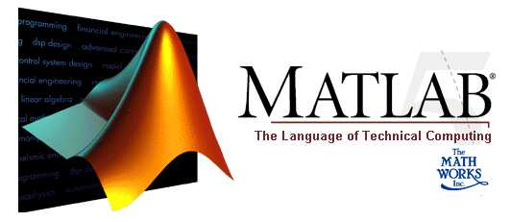
MATLAB 程序设计
授课教师:邹晓春
电子信息学院
Matlab programming

Slide 2

2 Matlab programming
课程的作用
课程的目的
课程的特点
课程的安排
授课宗旨

Slide 3

课程的作用
在欧美各高等学校，Matlab成为线性代数、自动控制理论、数字信号处理、时间序列分析、动态系统仿真、图像处理等诸多课程的基本教学工具，成为本科生、硕士生和博士生的必须掌握的基本技能。
在设计研究单位和工业部门，Matlab已被广泛地用于研究和解决各种具体的工程问题。
可以预见，Matlab将在我国科学研究和工程应用中发挥越来越大的作用。
3 Matlab programming

Slide 4
课程的目的和特点
本课程的目的（ Objectives of This Course ）
讲授MATLAB语言基础入门知识，介绍MATLAB产品的体系、MATLAB桌面工具的使用方法，重点介绍MATLAB的数据可视化、数值计算的基本步骤以及如何使用MATLAB语言编写整洁、高效、规范的程序。并涉及到一些具体的专业应用工具箱（如：信号处理工具箱、图像处理工具箱等）。
通过本课程的学习，了解、熟悉、掌握 MATLAB的基本编程方法，并具有初步的利用计算机处理、解决实际问题的能力，为进一步学习后续的专业课程做好准备。
本课程的特点（ Features of This Course ）
交叉性课程，是计算机技术、数学理论知识以及诸多工程理论知识的综合。
实践性课程。
内容多，课时少，要求同学上课认真听讲，要充分利用上机实践消化、理解、
掌握课上讲解内容。
4 Matlab Programing

Slide 5
课程的安排
课堂教学：共32学时；
教材
《MATLAB编程》 [美] Stephen J.Chapman著；邢树军 等译，科学出版社，2010年
主要参考书
《工程与科学数值计算MATLAB实现》 [美] 夏普若著；唐玲艳 等译，清华大学出版社，2009年
《高等应用数学问题的MATLAB求解》 薛定宇等著，清华大学出版社，2004年
《 MATLAB程序设计与应用》 刘卫国主编，高等教育出版社，2006
5 Matlab Programing

Slide 6
授课宗旨
讲授MATLAB的通用功能。
寓教于例，由浅入深。
关于科学计算，着重强调理论概念、算法和实际计算三者 之间的关系。
6 Matlab Programing

Slide 7
Matlab概述
第1章

Slide 8
1 Matlab概述
前言
Matlab软件概述
内容
Matlab发展历史
Matlab产品家族(Matlab family of products)体系
Matlab 语言的特点。
目的
全面了解 Matlab软件包
激发对Matlab软件的学习兴趣。
8 Matlab Programing

Slide 9
1.1 MATLAB的历史及影响
70年代中期，Cleve Moler博土及其同事在美国国家基金会的帮助下，开发了LINPACK和EISPACK的FORTRAN语言子程序库，这两个程序库代表了当时矩阵运算的最高水平。
到了70年代后期，身为美国新墨西哥州大学计算机系系主任的CIeve Moler，在给学生上线性代数课时，为了让学生能使用这两个子程序库，同时又不用在编程上花费过多的时间，开始着手用FORTRAN语言为学生编写使用LINPACK和EISPACK的接口程序，他将这个程序取名为MATLAB，其名称是由MATrix和 LABoratory（矩阵实验室）两个单词的前三个字母所合成。
在1978年，Malab就面世了。这个程序获得了很大的成功，受到了学生的广泛欢迎。在以后的几年里，Matlab在多所大学里作为教学辅助软件使用，并作为面向大众的免费软件广为流传。
Cleve Moler
9 Matlab Programing

Slide 10
将MATLAB商品化的不是Cleve Moler,而是一个名叫Jack Little的人。当免费的MATLAB软件到Stanford大学，Jack Little正在该校主修控制，便接触到了当时MATLAB，直觉告诉他，这是一个具有巨大发展潜力的软件。因此他在毕业沒多久，就开始用C语言重新编写了MATLAB的核心。在Moler的协助下，于1984年成立MathWorks公司，首次推出MATLAB商用版。在其商用版推出的初期，MATLAB就以其优秀的品质（高效的数据计算能力和开放的体系结构）占据了大部分数学计算软件的市场，原来应用于控制领域里的一些封闭式数学计算软件包（如英国的UMIST、瑞典的LUND和SIMNON、德国的KEDDC）就纷纷被淘汰或在MATLAB上重建。
Jack Little
10 Matlab Programing

Slide 11
在公司初创的五年，Jack Little非常辛苦，常常身兼数职（董事长、总经理、推销、程序开发等），但公司一直稳定发展，从当初的一人公司，到1993年的200人，到2000年的 500余人，到2005年公司员工达到了1300人，不但打败其他竞争软件，而且前景一片欣欣向荣。根据Jack Little个人说法，MATLAB早期成功的两大因素是：选用了C语言及选定PC为主要平台，这似乎和微软的成功有相互呼应之妙。
MathWorks公司，目前仍然是私人企业，并未上市，这和Jack Little个人理念有关，他认为MATLAB的设计方向应该一直是以顾客的需求与软件的完整性为首要目标，而不是以盈利为主要目的，因此MATLAB一直是在稳定中求进步，而不会因为上市而遭受股东左右其发展方向。这也是为什么MATLAB新版本总是姗姗来迟的原因，因为他们不会因为市场的需求而推出不成熟的产品。此外，由于Jack Little保守的个性，也使得MathWorks不曾跨足MATLAB/Simulink以外的行业，当前商场上纷纷扰扰的并购或分家，MathWorks完全是绝缘体。
Cleve Moler至今仍是该公司的首席科学家，他以60多岁的高龄，还常常亲自进行撰写程序的工作，非常令人佩服。如果你有数值运算方面的高水平问题，寄到 MathWorks 后，大部份还是会由 Cleve Moler亲自回答。在1994年，Pentium芯片曾发生Fdiv的bug，当时Cleve Moler是第一个以软件方式解决此bug的人，曾一时脍炙人口。
11 Matlab Programing

Slide 12
Matlab版本的发展
1992年，支持Windows 3.x的MATLAB 4.0版本推出，增加了Simulink，Control，Neural Network，Signal Processing等专用工具箱。
1993年11月，MathWorks公司推出了Matlab 4.1，其中主要增加了符号运算功能。当升级至Matlab 4.2c，这一功能在用户中得到广泛应用。
1997年，Matlab 5.0版本问世了,实现了真正的32位运算，加快数值计算，图形表现有效。
2001年初，MathWorks公司推出了Matlab 6.0（R12）。
2002年7月，推出了Matlab 6.5(R13)，在这一版本中Simulink升级到了5.0，性能有了很大提高，另一大特点是推出了JIT程序加速器，Matlab的计算速度有了明显的提高。
2005年9月，推出了MAILAB 7.1(Release14 SP3)，在这一版本中Simulink升级到了6.3，软件性能有了新的提高，用户界面更加友好。值得说明的是，Matlab V7.1版采用了更先进的数学程序库，即“LAPACK”和“BLAS”。
目前，Matlab软件支持多种系统平台，如常见的WindowsNT/XP、UNIX、Linux等。
12 Matlab Programing

Slide 13
MATLAB就是这样经过了近30年的专门打造、20多年的千锤百炼，它以高性能的数组运算（包括矩阵运算）为基础，不仅实现了大多数数学算法的高效运行函数和数据可视化，而且提供了非常高效的计算机高级编程语言，在用户可参与的情况下，各种专业领域的工具箱不断开发和完善，MATLAB取得了巨大的成功，已广泛应用于科学研究、工程应用，用于数值计算分析、系统建模与仿真。
早在20世纪90年代初，欧美等发达国家的大学就将MATLAB列为一种必须掌握的编程语言。近几年来，国内的很多大学也将MATLAB列为了本科生必修课程。
与Maple、Mathematica数学计算软件相比，MATLAB以数值计算见长，而Maple等以符号运算见长，能给出解析解和任意精度解，而处理大量数据的能力远不如MATLAB。
MATLAB软件功能之强大、应用之广泛，已成为为21世纪最为重要的科学计算语言。可见学习掌握这一工具的重要性。
13 Matlab Programing

Slide 14
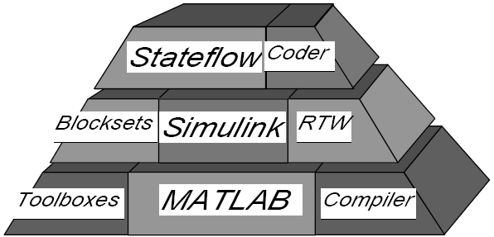
1.2 MATLAB产品的体系结构
围绕着MATLAB这个计算核心，形成了诸多针对不同应用领域的算法程序包，被称为专用工具箱（Toolbox），这些工具箱的列表以及每个工具箱的使用详见MATLAB在线帮助文档。MATLAB本身所提供的工具箱大概有40多个，另外还有其他公司或研究单位开发提供的工具箱，这些工具箱的总数已有100多个，而且新的工具箱还在不断增加。如果你有特别的应用领域，可以首先到网上查找是否已有相关的工具箱，很可能已有人将你要做的应用程序作成工具箱了。
MATLAB Compiler这种编译器可以将MATLAB程序文件编译生成标准的C/C++语言文件，而生成的标准的C/C++文件可以被任何一种C/C++编译器编译生成函数库或可执行文件，以提高程序的运行效率。
MATLAB是MATLAB产品家族的计算核心与基础，是集高性能数值计算与数据可视化于一体的高效编程语言。
实际上MATLAB本身就是一个极其丰富的资源库，那么应该从哪一部分开始着手、学习使用MATLAB呢？这就有必要了解这一软件产品的体系结构 。
围绕着Simulink仿真核心所开发的应用程序包，称为模块集（Blocksets）,MATLAB产品提供许多专用模块集，如Communication Blockset、DSP Blockset、SimPowerSystem Blockset、Signal Processing Blockset等，详见MATLAB在线帮助文档。
MATLAB产品由若干模块组成，不同的模块完成不同的功能，其中有：
Simulink是窗口图形方式的、专门用于连续时间或离散时间的动态系统建模、分析和仿真的核心。
MATLAB
MATLAB Toolboxes
Real-Time Workshop是一种实时代码生成工具，它能够根据Simulink模型生成程序源代码，并打包、编译所生成的源代码生成实时应用程序。
MATLAB Compiler
从现有的Simulink 和Stateflow自动生成C语言程序代码的功能、定点运算模块集（Fixed-point Blockset）与C语言程序代码到VHDL（Very High Speed Integrated Circuit Hardware Description Language，一种标准的硬件电路设计语言 ）的自动转换功能，可以看出，高级的系統仿真或低级的芯片算法设计，都可用MATLAB、Simulink、Stateflow及相关的工具箱来完成。
Stateflow是基于有限状态机理论针对复杂的事件驱动系统进行建模、仿真的工具。
Simulink
Simulink Blocksets
Stateflow Coder是基于Stateflow状态图生成高效、优化的程序代码。
Real-Time Workshop (RTW)
Stateflow
Stateflow Coder
图1.1 MATLAB产品体系结构
由这些模块产品之间的关系可以图1.1表示。
14 Matlab Programing

Slide 15
1.3 MATLAB编程语言的特点
MATLAB语言主要有以下几个特点：
语法规则简单。尤其内定的编程规则，与其他编程语言（如C、Fortran等）相比更接近于常规数学表示。对于数组变量的使用，不需类型声明，无需事先申请内存空间。
MATLAB基本的语言环境提供了数以千计的计算函数，极大的提高了用户的编程效率。如，一个fft函数即可完成对指定数据的快速傅里叶变换，这一任务如果用C语言来编程实现的话，至少要用几十条C语言才能完成。
MATLAB是一种脚本式（scripted）的解释型语言。无论是命令、函数或变量，只要在命令窗口的提示符下键入，并“回车（Enter）”，MATLAB都予以解释执行。
平台无关性（可移植性）。MATLAB软件可以运行在很多不同的计算机系统平台上，如Windows Me/NT/2000/XP、很多不同版本的UNIX以及Linux。无论你在哪一个平台上编写的程序都可以运行在其它平台上，对于MATLAB数据文件也一样，是平台无关的。极大保护了用户的劳动、方便了用户。其绘图功能也是平台无关的。无论任何系统平台，只要MATLAB能够运行，其图形功能命令就能正常运行。
因此，MATLAB是一个简单易用、功能强大的高效编程语言。
15 Matlab Programing

Slide 16
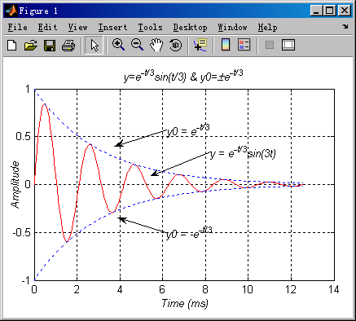
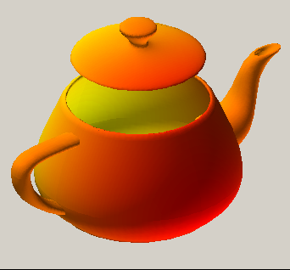
16 Matlab Programing
功能强大
数值运算优势
符号运算优势(Maple)
强大的2D、3D数据可视化功能
许多具有算法自适应能力的功能函数

Slide 17
语言简单、内涵丰富
语言及其书写形式非常接近于常规数学书写形式；
其操作和功能函数指令就是常用的计算机和数学书上的一些简单英文单词表达的，如：help、clear等；
完备的帮助系统，易学易用。
扩充能力、可开发能力较强
MATLAB完全成了一个开放的系统
用户可以开发自己的工具箱
可以方便地与Fortran、C等语言接口
编程易、效率高
Matlab以数组为基本计算单元
具有大量的算法优化的功能函数
17 Matlab Programing

Slide 18
Matlab的桌面环境及入门知识概述
第2章

Slide 19
2 MATLAB的桌面环境及入门知识
19 Matlab Programing
启动与退出MATLAB
命令窗口及使用
数值表示、变量、表达式
命令历史窗口
工作空间
获取在线帮助

Slide 20
2.1 启动与退出MATLAB
启动MATLAB
直接用鼠标双击桌面上MATLAB7.1图标
或Windows桌面的“开始”—〉“所有程序”—〉“MATLAB7.1” —〉“MATLAB7.1”。
退出MATLAB
关闭MATLAB桌面
在命令窗口执行quit或exit命令
MATLAB缺省桌面（见下页）
20 Matlab Programing

Slide 21
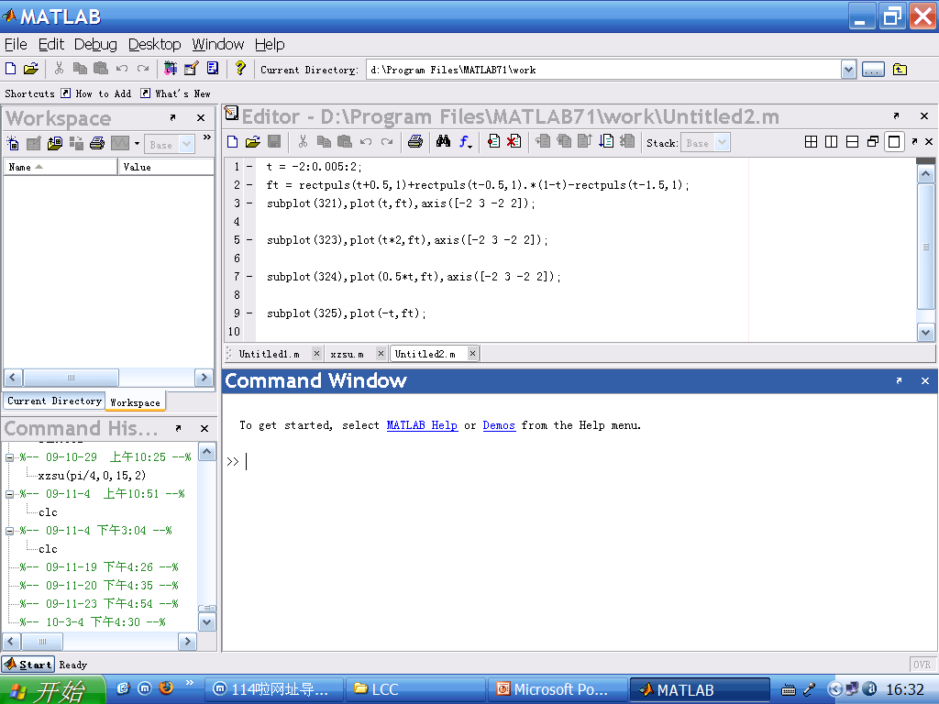
2.1 启动与退出MATLAB
菜单栏
工具栏
文件编辑窗口
命令窗口
工作空间
历史命令
窗口
Start 菜单
命令提示符
21 Matlab Programing

Slide 22
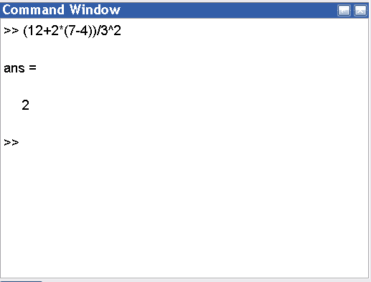
2.2 命令窗口的使用
激活命令窗口。
“>>” 与闪烁的光标一起表明系统就绪，等待输入。
命令窗口脱离MATLAB桌面。
简单计算
【例2.2-1】计算
（1）在MATLAB命令窗口输入
以下内容：
>>(12+2*(7-4))/3^2
（2）按【Enter】键，指令执行。
（3）返回的计算结果：
ans=
2
22 Matlab Programing

Slide 23
2.2 命令窗口的使用
〖说明〗
在命令窗口【Enter】键提交命令执行。
Matlab所用运算符（如+、-、^等）是各种计算程序中常见的。
计算结果中的“ans”是英文“answer”的一种缩写，其含义就是“运算答案”。ans是Matlab的一个预定义变量。
23 Matlab Programing

Slide 24
2.2 命令窗口的使用
简单计算
【例2.2-2】计算sin(45ْ )
>>sin(45*pi/180)
Matalb中正弦函数sin就是常见的正弦函数。
它的参数值是以“弧度”为单位的。
pi也是Matalb的预定义变量。
pi=3.14159…
Matlab对字母大小写是敏感的。
ans=
0.7071
【例2.2-3】计算 的值，其中x=4.92。
>>sqrt(2*exp(4.92+0.5)+1)
Matalb中开平方—sqrt(x)，是英文square root的缩写 。
Matalb中指数函数exp(x)，常见的表达方式。
ans=
21.2781
24 Matlab Programing

Slide 25
2.2 命令窗口的使用
“clc”清除窗口显示内容的命令。
【例2.2-4】 计算 的值。
>>y=2*sin(0.3*pi)/(1+sqrt(5))
y=
0.5000
【例2.2-5】 计算 的值。
命令行编辑
“↑”键调回已输入过命令。
修改。
>>y=2*cos(0.3*pi)/(1+sqrt(5))
y=
0.3633
25 Matlab Programing

Slide 26
2.2 命令窗口的使用
【例2.2-6】计算半径为5.2m的圆的周长和面积。
>>radius=5.2; %圆的半径
>>area=pi*5.2^2, circle_len=2*pi*5.2
以上两例，命令行中用到了等号“=”。
计算结果不再赋给“ans”，而是赋给用户指定的变量y、area、circle_len。
无论是预定义变量还是用户自定义变量都被存储在系统的工作空间内，即系统定义的一个存储窗口变量的内存空间。
Who、whos命令用来显示工作空间的变量
clear命令用来清除工作空间的变量。
area =
84.9487
circle_len =
32.6726
26 Matlab Programing

Slide 27
2.2 命令窗口的使用
>>who
Your variables are:
ans circle_len y
area radius
>>whos
Name Size Bytes Class
ans 1x1 8 double array
area 1x1 8 double array
circle_len 1x1 8 double array
radius 1x1 8 double array
y 1x1 8 double array
Grand total is 5 elements using 40 bytes
27 Matlab Programing

Slide 28
2.2 命令窗口的使用
>>clear y
>>who
Your variables are:
ans circle_len
area radius
>>clear ans area
>>whos
Your variables are:
Name Size Bytes Class
circle_len 1x1 8 double array
radius 1x1 8 double array
Grand total is 2 elements using 16 bytes
28 Matlab Programing

Slide 29
2.2 命令窗口的使用
数值显示格式设置
缺省显示格式：简洁的短（short g）格式
窗口命令及语法格式：format 显示格式关键字
如：format long %15位数字显示
常见通用命令
命令 含义
clc 清除命令窗口的显示内容
clear 清除Matlab工作空间中保存的变量
who或whos 显示Matlab工作空间中的变量信息
dir 显示当前工作目录的文件和子目录清单
cd 显示或设置当前工作目录
type 显示指定m文件的内容
help或doc 获取在线帮助
quit或exit 关闭/推出MATALB
29 Matlab Programing

Slide 30
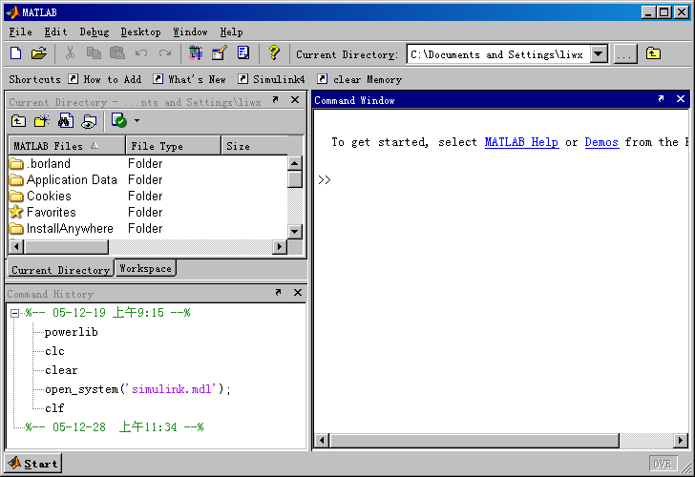
2.3 工作空间
工作空间
30 Matlab Programing

Slide 31
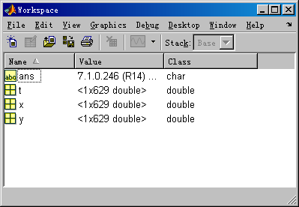
2.3 工作空间
查看工作空间内存变量，可以由who、whos 。
命名新变量。
修改变量名
删除变量
绘图
保存变量数据
装入数据
31 Matlab Programing

Slide 32
2.4 历史窗口
历史窗口：
首先记录每次启动时间
并记录在命令窗口输入命令，此次运行期间，输入的所有命令被记录为一组，并以此次启动时间为标志。
使用历史窗口：
可以查看命令窗口输入过的命令或语句
可以选择一条或多条命令执行拷贝、执行、创建M文件等。
要清除历史记录，可以选择Edit菜单中的Clear Command History 命令
32 Matlab Programing

Slide 33
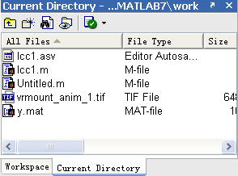
2.5 当前目录窗口和搜索路径
当前目录窗口：指Matlab运行时的工作目录。
只有在当前目录和搜索路径下的文件、函数才可以被运行和调用。
如果没有特殊指明，数据文件也将存放在当前目录下；
用户可以将自己的工作目录设置成当前目录，从而使得所有操作都在当前目录中进行。
33 Matlab Programing

Slide 34
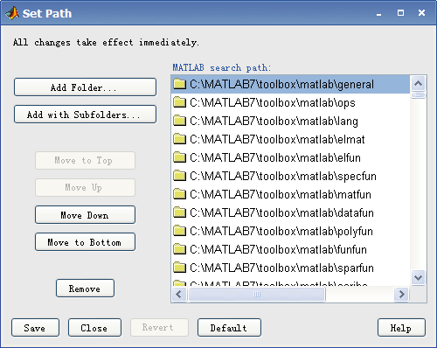
搜索路径：指Matlab执行过程中对变量、函数和文件进行搜索的路径。
在File菜单中选择Set Path命令或在命令窗口输入pathtool命令，出现搜索路径设置对话框：
！修改完搜索路径后，需要进行保存。
34 Matlab Programing

Slide 35
2.6 获取在线帮助
35 Matlab Programing
MATLAB提供的帮助信息有两类
简单纯文本帮助信息
help
lookfor（条件比较宽松）例：inverse
窗口式综合帮助信息（文字、公式、图形）
doc
helpwin

Slide 36
【功能演示-1】
求方程
的全部根。
p = [2,0,-3,71,-9,13];％建立多项式系数向量
x = roots(p)；％求根
x =
-3.4914
1.6863 + 2.6947i
1.6863 - 2.6947i
0.0594 + 0.4251i
0.0594 - 0.4251i
36 Matlab Programing

Slide 37
【功能演示-2】求解线性方程组
a = [2,3,-1;8,2,3;45,3,9];％建立系数矩阵a
b = [2;4;23];％建立列向量b
x = inv(a)*b
x =
0.5531
0.2051
-0.2784
37 Matlab Programing

Slide 38
符号计算
syms x y z ％建立符号变量
[x,y,z]=solve(2*x+3*y-z-2,8*x+2*y+3*z-4,45*x+3*y+9*z-23)
x =
151/273
y =
8/39
z =
-76/273
38 Matlab Programing

Slide 39
【功能演示-3】求解定积分
求解 I=
quad('x.*log(1+x)',0,1)
ans =
0.250
或
syms x
nt(x*log(1+x),0,1)
ans =
1/4
39 Matlab Programing

Slide 40
【功能演示-4】多项式曲线拟合
考虑如下 x-y 一组实验数据：
x=[1, 2, 3, 4, 5, 6, 7, 8, 9, 10]
y=[1.2, 3, 4, 4, 5, 4.7, 5, 5.2, 6, 7.2]
注：
一次多项式拟合：
p1 = polyfit(x,y,1)
三次多项式拟合：
p3 = polyfit(x,y,3)
plot 原始数据、一次拟合曲线和三次拟合曲线
x2=1:0.1:10;
y1=polyval(p1,x2)
y3=polyval(p3,x2)
plot( x, y, ’*’, x2, y1, ‘:’, x2, y3)
40 Matlab Programing

Slide 41
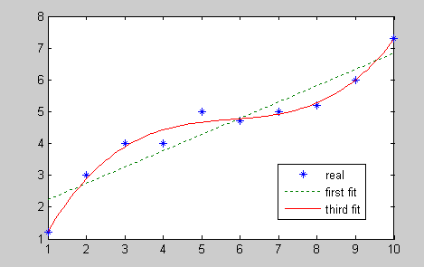
拟合曲线图
由图可见，三次拟合结果较好。
41 Matlab Programing

Slide 42
Matlab数据及其运算
第3章

Slide 43
3 Matlab数据及其运算
数值表示
变量
表达式
45 Matlab Programing

Slide 44
3.1 数值表示、变量及表达式
数值的记述
Matlab的数只采用习惯的十进制表示，可以带小数点和负号;其缺省的数据类型为双精度浮点型（double）。
例如：3 -10 0.001 1.3e10 1.256e-6
变量命令规则
变量名、函数名对字母的大小写是敏感的。如myVar与myvar表示两个不同的变量。
变量名第一个字母必须是英文字母。
变量名可以包含英文字母、下划线和数字。
变量名不能包含空格、标点。
变量名最多可包含63个字符（6.5及以后的版本）。
46 Matlab Programing

Slide 45
3.1 数值表示、变量及表达式
Matlab预定义的变量
变量名 | 意义
ans | 最近的计算结果的变量名
eps | MATLAB定义的正的极小值=2.2204e-16
pi | 圆周率π
inf | ∞值，无限大
i或j | 虚数单元，sqrt(-1)
NaN | 非数，0/0、∞/ ∞
〖说明〗
每当MATLAB启动完成，这些变量就被产生。
MATLAB中，被0除不会引起程序中断，给出报警的同时用inf或NaN给出结果。
用户只能临时覆盖这些预定义变量的值，Clear或重启MATLAB可恢复其值。
47 Matlab Programing

Slide 46
3.1 数值表示、变量及表达式
运算符和表达式
运算 | 数学表达式 | MATLAB运算符 | MATLAB表达式
加 | a+b | + | a+b
减 | a-b | - | a-b
乘 | axb | * | a*b
除 | a/b或a\b | /或\ | a/b或a\b
幂 |  | ^ | a^b
〖说明〗
Matlab用“\”和”/”分别表示“左除”和“右除”。对标量而言，两者没有区别。对矩阵产生不同影响。
MATLAB表达式的书写规则与“手写方式”几乎完全相同。
表达式按与常规相同的优先级自左至右执行运算。
优先级：指数运算级别最高，乘除次之，加减最低。
括号改变运算的次序。
48 Matlab Programing

Slide 47
3.1 数值表示、变量及表达式
复数及其运算
MATLAB中复数的表达：z=a+bi，其中a、b为实数。
MATLAB把复数作为一个整体，象计算实数一样计算复数。
【例3-1】复数z1=3+4i，z2=1+2i, z3=
计算
z1=3+4*i, z2=1+2*i, z3=exp(i*pi/6), z=z1*z2/z3
z_real=real(z), z_image=imag(z),
z_angle=angle(z), z_length=abs(z),
49 Matlab Programing

Slide 48
Matlab数据及其运算
Matlab数据类型非常丰富，除数值型、字符型等基本数据类型外，还有结构体、单元等更为复杂的数据类型。
各种数据类型都以矩阵形式存在，矩阵是Matlab最基本的数据对象，并且矩阵的运算是定义在复数域上的。
50 Matlab Programing

Slide 49
Matlab矩阵(数组)的表示及运算
第4章

Slide 50
4 Matlab矩阵(数组)的表示及运算
数组的概念
一维数组变量的创建
二维数组变量的创建
数组元素的标识与寻访
数组运算
多维数组
52 Matlab Programing

Slide 51
4.1 数组(array)的概念
数组定义：
按行(row)和列(column)顺序排列的实数或复数的有序集，被称为数组。
数组中的任何一个数都被称为这个数组的元素，由其所在的行和列标识，这个标识也称为数组元素的下标或索引。Matlab将标量视为1×1的数组。
对m行、n列的2维数组a：
计为m×n的数组a；
*行标识、列标识均从1开始；
行标识从上到下递增；
列标识从左到右递增。
1 | 2 | 3 | 4 | 5
2 | 22 | 23 | 24 | 25
3 | 32 | 33 | 34 | 35
4 | 42 | 43 | 44 | 45
a=
a(3, 4)=34 row is first
53 Matlab Programing

Slide 52
4.1 数组(array)的概念
数组的分类
一维数组，也称为向量(vector) 。
行向量(row vector)、列向量(column vector)。
二维数组(矩阵matrix)。
多维数组。
有效矩阵：每行元素的个数必须相同，每列元素的个数也必须相同。
54 Matlab Programing

Slide 53
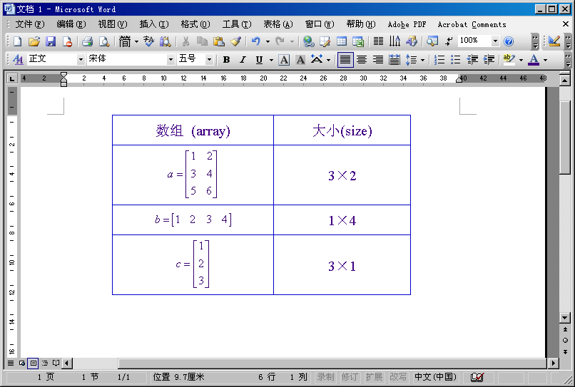
4.1 数组(array)的概念
行向量
列向量
a(2,1)=3
a(1,2)=2
b(3)=3
c(2)=2
55 Matlab Programing

Slide 54
4.2 创建一维数组变量
56 Matlab Programing
第一种方法：使用方括号“[ ]”操作符
【例4.2-1】创建数组(行向量)a=[1 3 pi 3+5i]
>>a=[1 3 pi 3+5*i] %or a=[1, 3, pi, 3+5*i]
a= 1.0000 3.0000 3.1416 3.0000 + 5.0000i
所有的向量元素必须在操作符“[ ]”之内；
向量元素间用空格或英文的逗点“,”分开。
第二种方法：使用冒号“:”操作符
【例4.2-2】创建以1~10顺序排列整数为元素的行向量b。>>b=1:10
b=1 2 3 4 5 6 7 8 9 10

Slide 55
4.2 创建一维数组变量
【例4.2-3】键入并执行c=1:2:10和d=1:2:9
>> c=1:2:10
c=1 3 5 7 9
>>d=1:2:9
d= 1 3 5 7 9
利用冒号“:”操作符创建行向量的基本语法格式：
x=Start:Increment:End
Start表示新向量x的第一个元素；
新向量x的最后一个元素不能大于End ；
Increment可正可负，若负，则必须Start>End；若正，则必须Start<End，否则创建的为空向量。
若Increment=1,则可简写为：x=Start:End。
57 Matlab Programing

Slide 56
4.2 创建一维数组变量
58 Matlab Programing
第三种方法：利用函数linspace
函数linspace的基本语法
x= linspace(x1, x2, n)
该函数生成一个由n个元素组成的行向量；
x1为其第一个元素；
x2为其最后一个元素；
x1、x2之间元素的间隔=(x2-x1)/(n-1)。
如果忽略参数n，则系统默认生成100个元素的行向量。
【例4.2-4】键入并执行x= linspace(1,2,5)
x=1.0000 1.2500 1.5000 1.7500 2.0000
同学们可以在实验时察看x= linspace(1,2)执行结果。

Slide 57
4.2 创建一维数组变量
59 Matlab Programing
第四种方法：利用函数logspace
通过实验认识该函数的功能。
列向量的创建
使用方括号“[ ]”操作符，使用分号“;”分割行。
【例4.2-5】键入并执行x= [1; 2; 3]
X=1
2
3
使用冒号操作符
【例4.2-6】键入并执行x= (1:3)’ % “ ’ ”表示矩阵的转置

Slide 58
4.2 创建一维数组变量
创建数组变量的一般方法
创建变量的赋值语句的一般格式
var=expression
var为变量名
expression为MATLAB合法表达式
可以是单独的常数值或数值数组；
也可以由常数值、其他变量（部分或全部）、数值数组和运算符（+、-等）构成。
【例4.2-7】键入并执行
a=[0 1+6]; b=[a 6 7]; c=[6 a 7]; d=[6 a 7 a];
60 Matlab Programing

Slide 59
4.2 创建一维数组变量
61 Matlab Programing
一旦被创建，变量就被存储在工作空间，可以通过“Workspace”窗口或在“Command Window”执行“whos”命令察看。
操作一： 使用“Workspace”窗口察看变量
操作二： 使用“whos”命令察看变量

Slide 60
4.3 创建二维数组变量
62 Matlab Programing
第一种方法：使用方括号“[ ]”操作符
使用规则
数组元素必须在“[ ]”内键入；
行与行之间须用分号“;” 间隔，也可以在分行处用回车键间隔；
行内元素用空格或逗号“,”间隔。
【例4.3-1】键入并执行a2=[1 2 3;4 5 6;7 8 9]
a2=
1 2 3
4 5 6
7 8 9
【例4.3-2】键入并执行a2=[1:3;4:6;7:9] %结果同上

Slide 61
4.3 创建二维数组变量
63 Matlab Programing
【例4.3-3】由向量构成二维数组。
>>a=[1 2 3]; b=[2 3 4];
>>c=[a;b];
>>c1=[a b];
第二种方法：函数方法
函数ones(生成全1矩阵)、zeros (生成全0矩阵) 、reshape
“help elmat”获得基本的矩阵生成和操作函数列表
【例4.3-4】创建全1的3x3数组。
>>ones(3)
【例4.3-5】创建全1的3x4数组。
>>ones(3,4)

Slide 62
4.3 创建二维数组变量
【例4.3-6】 reshape的使用演示
>>a=-4:4
a=
-4 -3 -2 -1 0 1 2 3 4
>>b=reshape(a, 3, 3)
b=
-4 -1 2
-3 0 3
-2 1 4
数组元素的排列顺序，从上到下按列排列，先排第一列，然后第二列，…
要求数组的元素总数不变。
64 Matlab Programing

Slide 63
4.4 数组元素的标识与寻访
数组元素的标识
“全下标（index）”标识
经典数学教科书采用“全下标”标识法：每一维对应一个下标。
如对于二维数组，用“行下标和列下标”标识数组的元素，a(2,3)就表示二维数组a的“第2行第3列”的元素。
对于一维数组，用一个下标即可，b(2)表示一维数组b的第2个元素，无论b是行向量还是列向量。
“单下标”（linear index）标识
所谓“单下标”标识就是用一个下标来表明元素在数组的位置。
对于二维数组， “单下标”编号：设想把二维数组的所有列，按先后顺序首尾相接排成“一维长列”，然后自上往下对元素位置执行编号。
两种“下标”标识的变换：sub2ind、ind2sub
65 Matlab Programing

Slide 64
4.4 数组元素的标识与寻访
66 Matlab Programing
【例4.4-1】单下标的使用
>>a=zeros(2, 5);
>>a(:)=-4:5
a =
-4 -2 0 2 4
-3 -1 1 3 5
注意数组的排列顺序。

Slide 65
4.4 数组元素的标识与寻访
67 Matlab Programing
元素与子数组的寻访与赋值
【例4.4-2】一维数组元素与子数组的寻访与赋值
>>a=linspace(1,10,5)
a =
1.0000 3.2500 5.5000 7.7500 10.0000
>>a(3) %寻访a的第3个元素
ans =
5.5000
>>a([1 2 5]) %寻访a的第1、2、5个元素组成的子数组
ans =
1.0000 3.2500 10.0000

Slide 66
4.4 数组元素的标识与寻访
%第3个及其后所有元素构成的子数组
函数end作为参数使用，返回最后一个元素的下标
68 Matlab Programing
>>a(1:3) %寻访前3个元素组成的子数组
ans =
1.0000 3.2500 5.5000
>>a(3:-1:1) %由前3个元素倒序构成的子数组
ans =
5.5000 3.2500 1.0000
>>a(3:end)
ans =
5.5000 7.7500 10.0000
>>a(3:end-1)
ans =
5.5000 7.7500

Slide 67
4.4 数组元素的标识与寻访
>>a([1 2 3 5 5 3 2 1])
ans =
1.0000 3.2500 5.5000 10.0000 10.0000 5.5000 3.2500 1.0000
数组元素可以被任意重复访问，构成长度大于原数组的新数组。
>>a(6)
??? Index exceeds matrix dimensions.
下标值超出了数组的维数，导致错误
>>a(2.1)
??? Subscript indices must either be real positive integers or logicals.
下标值只能取正整数或逻辑值
69 Matlab Programing

Slide 68
4.4 数组元素的标识与寻访
>>a(3)=0 %修改数组a的第3元素值为0
a =
1.0000 3.2500 0 7.7500 10.0000
>>a([2 5])=[1 1]
a =
1.0000 1.0000 0 7.7500 1.0000
可以修改指定数组元素的值
一次可以修改多个数组元素的值
要修改的数组元素的个数应与送入数组的元素个数相同
70 Matlab Programing

Slide 69
4.4 数组元素的标识与寻访
注意元素的排列顺序
71 Matlab Programing
【例4.4-3】二维数组元素与子数组的寻访与赋值
>>a_2=zeros(2, 4) %创建2x4的全0数组
a_2 =
0 0 0 0
0 0 0 0
>>a_2(:)=1:8
a_2 =
1 3 5 7
2 4 6 8
>>a_2([2 5 8]) %单下标方式寻访多个元素
ans =
2 5 8

Slide 70
4.4 数组元素的标识与寻访
72 Matlab Programing
>> a_2([2 5 8]) =[10 20 30]
a_2 =
1 3 20 7
10 4 6 30
>>a_2(:,[2 3])=ones(2) %双下标方式寻访并修改
a_2 =
1 1 1 7
10 1 1 30
二维数组可以“单下标”方式或“全下标”方式访问、赋值；
“单下标”方式赋值时，等号两边涉及的元素个数必须相等；
“全下标”方式赋值时，等号右边数组的大小必须等于原数组中涉及元素构成的子数组的大小。

Slide 71
4.4 数组元素的标识与寻访
>>a_2(:,end)
ans =
7
30
>>a_2(:,end-1)
ans =
1
1
>>a_2(:, end:-1:3)
ans =
7 1
30 1
>>a_2(end,:)
ans =
10 1 1 30
>>a_2(end,[2:4])
ans =
1 1 30
>>a_2 ([4 6])=6:7
a_2 =
1 1 1 7
10 6 7 30
>>a_2(end,[2:end-1])
What is the result?
73 Matlab Programing

Slide 72
4.4 数组元素的标识与寻访
size函数返回变量的大小，即变量数组的行列数
length函数返回变量数组的最大维数
74 Matlab Programing
【例4.4-4】 size、length函数
>>a=ones(4,6)*6
>>m=size(a)
>>len=length(a)
>>b=1:5;
>>length(b)
>>c=b’
>>length(c)

Slide 73
4.4 数组元素的标识与寻访
双下标到单下标的转换
【例4.4-5】 sub2ind函数-双下标转换为单下标
>>A = [17 24 1 8; 2 22 7 14; 4 6 13 20];
>>A(:,:,2) = A - 10
>>A(2,1,2)
>>sub2ind(size(A),2,1,2)
>>A(14)
75 Matlab Programing

Slide 74
4.4 数组元素的标识与寻访
单下标到双下标的转换
【例4.4-6】 ind2sub函数-双下标转换为单下标
>>b = zeros(3);
>>b(:) = 1:9
>>IND = [3 4 5 6]
>>[I,J] = ind2sub(size(b),IND)
76 Matlab Programing

Slide 75
4.5 多维数组
多维数组的定义
在 MATLAB 的数据类型中，向量可视为一维数组，
矩阵可视为二维数组，对于维数(Dimensions)超过2
的数组均可视为「多维数组」(Multidimesional
Arrays，简称N-D Arrays)。
77 Matlab Programing

Slide 76
4.5 多维数组
将两个二维（平面）数组叠在一起，就构成三维数组，第三维称为「页」(Page)，如下图所示：
(1,1)
(1,2)
(1,3)
(1,4)
页
(2,1)
(2,2)
(2,3)
(2,4)
(3,1) (3,2) (3,3)
(3,4)
(1,1) | (1,2) | (1,3) | (1,4)
(2,1) | (2,2) | (2,3) | (2,4)
(3,1) | (3,2) | (3,3) | (3,4)
行
页
列
78 Matlab Programing

Slide 77
4.5 多维数组
三维数组，可对应至一个 X - Y - Z 三维立体坐标，如下图所示：
Z(页)
Y(列)
X(行)
79 Matlab Programing

Slide 78
4.5 多维数组
三维数组元素的寻址：可以(行、列、页)来确定。
以维数为 3×4×2 的三维数组为例，其寻址方式如下图所示：
数组 A 是三维数组，其中 A(：,：,1)代表第一页的二维数组，A(：,：,2)代表第二页的二维数组。
80 Matlab Programing

Slide 79
4.5 多维数组
A(:, :, 1) = [1 0 2 5; 4 1 8 7; 3 2 6 3];
A(:, :, 2) = [3 5 4 1; 2 6 2 1; 4 2 3 0]
A(:,:,1) =
1 0 2 5
4 1 8 7
3 2 6 3
A(:,:,2) =
3 5 4 1
2 6 2 1
4 2 3 0
Matlab Programing
多维数组的建立
建立一个简单的多维数组，可直接由 MATLAB 命令视窗内输入（使用“[ ]”操作符）
例：由两个相同大小二维数组创建三维数组

Slide 80
4.5 多维数组
80 Matlab Programing
执行命令：whos A，得到如下结果：
Name Size Bytes Class
A 3x4x2 192 double array
Grand total is 24 elements using 192 bytes

Slide 81
4.6 数组运算
算术运算
关系运算
逻辑运算
数据分析与统计
81 Matlab Programing

Slide 82
4.6.1 算术运算
MATLAB数组支持线性代数中所有的矩阵运算。
建立特有的数组运算符，如：“.*”、“./”等。
MATLAB数组运算符列表
运算 运算符 含义说明
加 + 相应元素相加
减 - 相应元素相减
乘 * 矩阵乘法
点乘 .* 相应元素相乘
幂 ^ 矩阵幂运算
点幂 .^ 相应元素进行幂运算
左除或右除 \或/ 矩阵左除或右除
左点除或右点除 .\或./ A的元素被B的对应元素除
82 Matlab Programing

Slide 83
4.6.1 算术运算
83 Matlab Programing
【例4.6-1】数组加减法
>>a=zeros(2, 3);
>>a(:)=1:6;
>>b=a+2.5
b =
3.5000 5.5000 7.5000
4.5000 6.5000 8.5000
>>c=b-a
c =
2.5000 2.5000 2.5000
2.5000 2.5000 2.5000

Slide 84
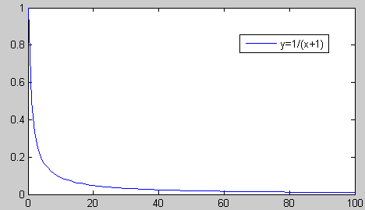
4.6.1 算术运算
84 Matlab Programing
【例4.6-2】画出y=1/(x+1)的函数曲线，x∈[0, 100]。
x=0:100;
y=1./(x+1);
plot(x, y);
legend(‘y=1/(x+1)’);

Slide 85
4.6.1 算术运算
【例4.6-3】生成一个信号：
x=sin(2*pi*t)+sin(4*pi*t)
t = [0:199]./100; %采样时间点
% 生成信号
x = sin(2*pi*t) + sin(4*pi*t);
plot(t,x);
legend(‘x = sin(2*pi*t) + sin(4*pi*t)’);
85 Matlab Programing

Slide 86
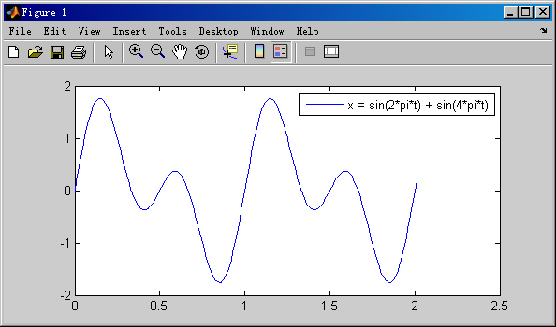
4.6.1 算术运算
86 Matlab Programing

Slide 87
4.6.1 算术运算
【例4.6-4】点幂“.^”举例
>>a=1:6
a =
1 2 3 4 5 6
>>b=reshape(a,2,3)
b =
1 3 5
2 4 6
>>a=a.^2
a =
1 4 9 16 25 36
>>b=b.^2
b =
1 9 25
4 16 36
87 Matlab Programing

Slide 88
4.6.2 关系运算
Matlab提供了6种关系运算符：
<、>、<=、>=、==、~=（不等于）
关系运算符的运算法则：
1、当两个标量进行比较时，直接比较两数大小。若关系成立，
结果为1，否则为0。
2、当两个维数相等的矩阵进行比较时，其相应位置的元素按
标量关系进行比较，并给出结果，形成一个维数与原来相同
的0、1矩阵。
3、当一个标量与一个矩阵比较时，该标量与矩阵的各元素进行
比较，结果形成一个与矩阵维数相等的0、1矩阵。
88 Matlab Programing

Slide 89
4.6.2 关系运算
【例4.6-5】建立5阶方阵A，判断其元素能否被3整除。
A = [24, 35, 13, 22, 63; 23, 39, 47, 80, 80; ...
90, 41, 80, 29, 10; 45, 57, 85, 62, 21; 37, 19, 31, 88, 76]
A =
24 35 13 22 63
23 39 47 80 80
90 41 80 29 10
57 85 62 21
19 31 88 76
P = rem(A,3)==0 %被3除，求余
P =
1 0 0 0 1
0 1 0 0 0
1 0 0 0 0
1 1 0 0 1
0 0 0 0 0
89 Matlab Programing

Slide 90
4.6.3 逻辑运算
Matlab提供了3种逻辑运算符：
&（与）、|（或）、~（非）
逻辑运算符的运算法则：
1、在逻辑运算中，确认非零元素为真（1），零元素为假（0）。
2、当两个维数相等的矩阵进行比较时，其相应位置的元素按
标量关系进行比较，并给出结果，形成一个维数与原来相同
的0、1矩阵；
3、当一个标量与一个矩阵比较时，该标量与矩阵的各元素进行
比较，结果形成一个与矩阵维数相等的0、1矩阵；
4、算术运算优先级最高，逻辑运算优先级最低。
90 Matlab Programing

Slide 91
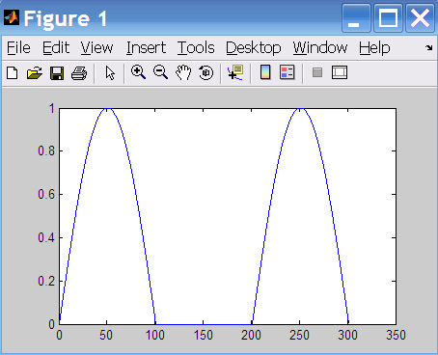
【例4.6-6】在[0，3 π]区 间，求y=sinx的值。要求
消去负半波，即(π,2π)区间内的函数值置零。
x = 0:pi/100:3*pi;
y = sin(x);
y1 = (y>=0).*y; %消去负半波
91 Matlab Programing

Slide 92
【例4.6-7】建立矩阵A，找出在[10，20]区间的元素的位置。
A = [4,15,-45,10,6;56,0,17,-45,0];
find(A>=10 & A<=20) ％找到非零元素的位置
A =
4 15 -45 10 6
56 0 17 -45 0
ans =
3
6
7
92 Matlab Programing

Slide 93
4.6.4 数据分析与统计
93 Matlab Programing
最大值和最小值
MATLAB提供的求数据序列的最大值和最小值的函数分别为max和min，两个函数的调用格式和操作过程类似。
1、求向量的最大值和最小值
求一个向量X的最大值的函数有两种调用格式，分别是：
(1) y=max(X)：返回向量X的最大值存入y，如果X中包含复数元素，则按模取最大值；
(2)[y,I]=max(X)：返回向量X的最大值存入y，最大值的序号存入I，如果X中包含复数元素，则按模取最大值。
求向量X的最小值的函数是min(X)，用法和max(X)完全相同。

Slide 94
【例4.6-8】求向量的最大值
>>x=[-43,72,9,16,23,47];
>>y=max(x) %求向量x中的最大值
y =
72
>>[y,l]=max(x) %求向量x中的最大值及其该元素的位置
y =
72
l =
2
94 Matlab Programing

Slide 95
4.6.4 数据分析与统计
95 Matlab Programing
2. 求矩阵的最大值和最小值
求矩阵A的最大值的函数有3种调用格式，分别是：
(1) max(A)：返回一个行向量，向量的第i个元素是矩阵A的第i列上的最大值；
(2) [Y,U]=max(A)：返回行向量Y和U，Y向量记录A的每列的最大值，U向量记录每列最大值的行号；
(3) max(A,[],dim)：dim取1或2。dim取1时，该函数和max(A)完全相同；dim取2时，该函数返回一个列向量，其第i个元素是A矩阵的第i行上的最大值。
求最小值的函数是min，其用法和max完全相同。

Slide 96
【例4.6-9】求矩阵的最大值
>>x=[-43,72,9; 16,23,47];
>>y=max(x) %求矩阵x中每列的最大值
y =
16 72 47
>>[y,l]=max(x) %求矩阵x中每列的最大值及其该元素的位置
y =
16 72 47
l =
2 1 2
>>max(x, [],1), max(x, [],2) %求矩阵中每行的最大值
96 Matlab Programing

Slide 97
4.6.4 数据分析与统计
97 Matlab Programing
求和与求积
sum(X)：返回向量X各元素的和。
prod(X)：返回向量X各元素的乘积。
sum(A)：返回一个行向量，其第i个元素是A的第i列的元素和。
prod(A)：返回一个行向量，其第i个元素是A的第i列的元素乘积。
sum(A,dim)：当dim为1时，该函数等同于sum(A)；当dim为2时，返回一个列向量，其第i个元素是A的第i行的各元素之和。
prod(A,dim)：当dim为1时，该函数等同于prod(A)；当dim为2时，返回一个列向量，其第i个元素是A的第i行的各元素乘积。

Slide 98
4.6.4 数据分析与统计
98 Matlab Programing
平均值与中值
求数据序列平均值的函数是mean，求数据序列中值的函数是median。两个函数的调用格式为：
mean(X)：返回向量X的算术平均值。
median(X)：返回向量X的中值。
mean(A)：返回一个行向量，其第i个元素是A的第i列的算术平均值。
median(A)：返回一个行向量，其第i个元素是A的第i列的中值。
mean(A,dim)：当dim为1时，该函数等同于mean(A)；当dim为2时，返回一个列向量，其第i个元素是A的第i行的算术平均值。
median(A,dim)：当dim为1时，该函数等同于median(A)；当dim为2时，返回一个列向量，其第i个元素是A的第i行的中值。

Slide 99
4.7 字符串（string、array of characters）
关于字符串
MATLAB处理字符(Characters)与字符串(Strings)的相关指令大部分都放在下列目录之中：
{MATLAB根目录}\toolbox\matlab\strfun
其中的「strfun」就是代表「String Functions」。若要查询与字符和字符串相关的指令，可在 MATLAB 下输入：
help strfun 或是 help strings
99 Matlab Programing

Slide 100
4.7.1 字符串的概念
字符（Characters）可以构成一个字符串（Strings），或字符数组(character array)。
一个字符串是被视为一个行向量（row vector）。
字符串中的每一个字符（含空格），以其 ASCII 码的形式存放于行向量中，是该字符串变量的一个元素（element）。
100 Matlab Programing

Slide 101
4.7.1 字符串的概念
Matlab 用「单引号」来界定一个字符串。
可以使用方括号“[ ]”直接连接多个字符串变量，得到一个新字符串变量。
【例4.7-1】命名字符串变量
str1 = ‘I like MATLAB,’; % 建立字串变量 str1 str2 = ' JavaScript, and Perl!'; % 建立字串变量str2 str3 = [str1 str2] % 直接连接str1及str2，以建立str3 str3 =I like MATLAB, JavaScript, and Perl!
101 Matlab Programing

Slide 102
4.7.1 字符串的概念
如要输入的字符串中有单引号，则由两个连续的单引号来表示。
若要计算字符串变量的长度（即组成字符串的个数），可用 length 指令。
【例4.7-2】含单引号字符串的输入
sentence = 'I''ve got a date!'; length(sentence) % 计算字字符串sentence的长度
ans = 16
102 Matlab Programing

Slide 103
4.7.1 字符串的概念
double 指令: 查看字符串变量的存储內容（即 ASCII 内码）
char 指令: 将 ASCII 內码转换为字符串形式
【例4.7-3】 : 字符串与ASCII码的相互转换
sentence = 'I''ve got a date!'; sentenceAscii = double(sentence) %查看 sentence 的 ASCII 码 sentence2 = char(sentenceAscii) % 将 ASCII 码恢复成字符串形式
sentenceAscii =
73 39 118 101 32 103 111 116 32 97 32 100 97 116 101 33
sentence2 =I've got a date!
103 Matlab Programing

Slide 104
4.7.2 字符串的判断
class 或 ischar 指令: 可以用来判断一个变量的类型或它是否为字符串变量。
【例4.7-4】 : 判断一个变量是否为字符串变量。
chinese = ‘今日事，今日毕'; out1 = class(chinese) % out1 的值是 “char” x = chinese+1; %转变为对应ascii码的整型数据 out2 = ischar(x） % out2 的值是 0，代表 x 不是字符串变量
104 Matlab Programing

Slide 105
4.7.3 一个字符数组变量存储多行字符串
第一种方法是使用二维字符数组（Two Dimensional Character Arrays）
必须先确认每个字符串（即每一行）的长度一样，否则就必须在短字符串结尾补齐空格
【例4.7-5】 : 多行字符串变量
departments = [‘ee ’; ‘cs ’; ‘econ’]
注意上述语句中空格字符的使用。
departments =
ee
cs
econ
105 Matlab Programing

Slide 106
4.7.3 一个字符数组变量存储多行字符串
用char 指令存储多字符串
得到结果和上例的一样;
从二维字符数组访问字符串时，切记要使用 deblank 指令来清除字符串尾部的空格字符
【例4.7-6】 : 使用deblank命令清除字符串尾部空格
.
departments = char(‘ee’, ‘cs’, ‘econ’) % 注意空格及「,」的使用
departments = char('ee', 'cs', 'econ'); dept1 = departments(1,:); % (1,:)代表第一行的全部元素 dept2 = deblank(dept1); % 使用 deblank 指令清除尾部的空格字符 len1 = length(dept1) % 显示变量 dept1 的长度=4 len2 = length(dept2) % 显示变量 dept2 的长度=2
106 Matlab Programing

Slide 107
4.7.4 字符串的操作
strcmp 指令: 用于比较字符串的內容的异同
不相等返回0,相等返回1
【例4.7-7】 : 字符串比较
str1 = 'today'; str2 = 'tomorrow'; str3 = 'today'; out1 = strcmp(str1, str2) % 比较字符串 str1 和 str2 out1 = 0 %表示字符串 str1 和 str2不同 out2 = strcmp(str1, str3) % 比较字符串 str1 和 str3 out2 = 1 %表示字符串 str1 和 str2相同
107 Matlab Programing

Slide 108
4.8 空数组（empty array）
有一维是0的数组即为空数组
空数组不占据存储空间
最简单的空数组：0 x 0的矩阵
复杂的空数组：0 x 5 or 10 x 0
例如：>>a=[]; b=ones(0,5);
察看空数组：>>a, b, c % or whos a b c
空数组并非全0数组
108 Matlab Programing

Slide 109
4.8 空数组 （empty array）
109 Matlab Programing
数组维数的减小
删除数组的某列和行
>>a = magic(4), a(:,2)=[]
删除(2-D、3-D)数组的单个元素
使用“全下标”方式，不能删除单个元素
>>a(1, 2)=[] %系统会警告信息
使用“单下标”可以删除单个元素
>>a(2:4)=[] %数组a将变为向量
使用“[]”同样可以减小字符数组的维数

Slide 110
4.9 元胞数组（cell array）
元胞数组（单元数组）的概念
特殊的数据类型，在一个数组中存放各种不同类型的数据
每个单元相当于一个“盒子”
“盒子”可存储各种不同类型的MATLAB数据
元胞数组例子：
Cell 1,1 Taiwan Taibei | Cell 1,2 Mainland Beijing | Cell 1,3 [1 2 3 4] test
110 Matlab Programing

Slide 111
4.9.1 元胞数组的创建
111 Matlab Programing
创建方法
赋值语句
cell函数
赋值语句创建元胞数组
元胞索引(cell indexing)方式
格式：a(1, 2)={… … …}
元胞内容索引(content indexing)方式
格式：a{1, 2}=[…] or ‘…’
直接用大括号一次把所有元素括起来
b = {'James Bond', [1 2;3 4;5 6]; pi, ones(5)}

Slide 112
4.9.1 元胞数组的创建
112 Matlab Programing
Cell indexing方式创建元胞数组
>> a(1,1) = {[1 4 3; 0 5 8; 7 2 9]};
>> a(1,2) = {'Anne Smith'};
>> a(2,1) = {3+7i};
>> a(2,2) = {-pi:pi/10:pi};
“{ }” 表示空元胞数组
Content indexing方式创建元胞数组
>> b{1,1} = 'James Bond' ;
>> b{1,2} = [1 2;3 4;5 6];
>> b{2,1} = pi;
>> b{2,2} = zeros(5);

Slide 113
4.9.1 元胞数组的创建
113 Matlab Programing
元胞数组的连接
Exam: 连接元胞数组a、b，生成元胞数组c。
clear c
c=[a b] % or c=[a; b]
c =
[3x3 double] 'Anne Smith' 'James Bond' [3x2 double]
[3.0000 + 7.0000i] [1x21 double] [ 3.1416] [5x5 double]
>>c=[a; b]
Result ?

Slide 114
4.9.1 元胞数组的创建
114 Matlab Programing
cell函数创建元胞数组
>>b = cell(2, 3)
b =
[] [] []
[] [] []
>> whos b
Name Size Bytes Class
b 2x3 24 cell array
注意：每个cell占有4个字节的空间
>>b(1,3) = {1:3}; % or b{1,3} = 1:3;

Slide 115
4.9.2 显示元胞数组的内容
115 Matlab Programing
celldisp显示元胞数组的全部内容
>>a
a =
[3x3 double] 'Anne Smith'
[3.0000 + 7.0000i] [1x21 double]
>>celldisp(a) %显示全部内容
>>cellplot(a) %图形方式显示元胞数组的结构

Slide 116
4.9.2 显示元胞数组的内容
116 Matlab Programing
使用内容下标索引显示指定元胞的数据
格式：var_name{row_index, column_index}
或
var_name{:}
Example:
>>a{1, 2}
…
>>a{:} %一次显示a的全部数据
…

Slide 117
4.9.3 读取元胞数组中的内容
直接取用元胞数组的整个元胞（单元）
取用元胞数组某元胞內的数据单位
一次读取或刪除多个元胞
117 Matlab Programing

Slide 118
4.9.3 读取元胞数组中的内容
b =
'James Bond' [3x2 double]
[ 3.1416] [5x5 double]
d =
1 2
3 4
5 6
118 Matlab Programing
Exam: 读取上述b元胞数组的第1行、第2列元胞的内容
>>b, d=b{1, 2}

Slide 119
4.9.3 读取元胞数组中的内容
e =
5
读取元胞数组元胞内部分数据：
元胞数组内容索引，再加上一般数组的索引，
即：var_name{row_ind,col_ind}(r_ind, c_ind)
119 Matlab Programing
Exam:读取b{1, 2}的第3行、第1列的数据。
>> e = b{1,2}(3,1)

Slide 120
4.9.3 读取元胞数组中的内容
Note: 这里使用的是元胞索引（cell indexing），而不是内容索引（content indexing）
120 Matlab Programing
Exam:读取元胞数组a第1行的所有元胞。
>>f=a(1,:)
f =
[3x3 double] 'Anne Smith'
Exam: 删除元胞数组a第1行的所有元胞。
>>a(1,:) = []
a =
[3.0000 + 7.0000i] [1x21 double]

Slide 121
结构与结构数组
第5章

Slide 122
5 结构与结构数组
结构与结构数组的概念
结构数组变量的创建
访问结构数组变量的内容
122 Matlab Programing

Slide 123
5.1 结构与结构数组的概念
结构(structure)
由字段（或域，fields）组成
每个字段可以是任一种Matlab数据类型的数据或变量
与C语言的结构类型相似
结构数组(structure array)
多个结构构成结构数组(structure array)
结构数组的元素就是一个结构
123 Matlab Programing

Slide 124
5.2 结构数组变量的创建
124 Matlab Programing
方法一：直接键入
Exam:创建一个关于学生信息的结构数组，每个结构包含学
生姓名(name)、学号(id)、成绩(scores)。
>>clear student % 清除 student 变量
>>student.name = '张三'; % 加入 name 字段
>>student.id = 'mr871912'; % 加入 id字段
>>student.scores = [58, 75, 62]; % 加入 scores字段
>>student % 显示结构变量的数据
student =
name: '张三'
id: 'mr871912'
scores: [58,75,62]
此时，Matlab视 student 为一个1x1结构数组

Slide 125
5.2 结构数组变量的创建
125 Matlab Programing
第二个学生的信息建立
>>student(2).name = '张宁'; % 加入 name 字段
>>student(2).id = 'mr871913'; % 加入 id字段
>>student(2).scores=[68, 85, 92]; % 加入 scores字段
>>student % 显示变量信息
student =
1x2 struct array with fields:
name
id
scores

Slide 126
5.2 结构数组变量的创建
此时，student变量已成为一个1x2的结构数组
只是简单输入变量名student的话，Matlab不再显示其所有的数据信息，只是给出结构
如何显示结构数组变量student的数据？
student(1)
或
student(1).name
126 Matlab Programing

Slide 127
5.2 结构数组变量的创建
127 Matlab Programing
方法二：struc函数
格式
Structure Array_var_name = struct(field1, value1, field2, value2,….)
field1、field2、…是结构的字段名，
value1、value2、…则是相应字段所包含的数据。

Slide 128
5.2 结构数组变量的创建
Exam: 使用struct创建结构数组变量
>>clear student
>>student=struct('name', '张听说', 'scores', [50 60]);
>> student(2)=struct('name', '张廷安', 'scores', [60 70]);
>> student(1), student(2) %显示student(1),student(2)
ans =
name: '张听说'
scores: [50 60]
ans =
name: '张廷安'
scores: [60 70]
128 Matlab Programing

Slide 129
5.2 结构数组变量的创建
129 Matlab Programing
Exam: 使用struct创建结构数组变量（一次建立多个元素）
>>clear student
>>student = struct('name', {'张听说', '张廷安'}, 'scores', {[50 60], [60 70]});
>> student(1), student(2) %显示student(1), …
ans =
name: '张听说'
scores: [50 60]
ans =
name: '张廷安'
scores: [60 70]

Slide 130
5.2 结构数组变量的创建
结构数组嵌套（nested）
结构数组中结构的字段还可以是结构。
student = struct('name', {'张听说', '张廷安'}, 'scores', …
{[55 60], [65 80]});
student(2).course(1).title = 'Web Programming';
student(2).course(1).credits = 2;
student(2).course(2).title = 'Numerical Method';
student(2).course(2).credits = 3;
student(2).course
ans =
1x2 struct array with fields:
title
credits
130 Matlab Programing

Slide 131
5.2 结构数组变量的创建
结构数组嵌套（nested）
student结构数组变量的结构层次：
student
name
scores
course
tilte
credits
131 Matlab Programing

Slide 132
5.3 访问结构数组变量的内容
132 Matlab Programing
格式：struc_array_varname.field_name
Exam:
>>student_name=student(1).name
student_name=
张听说
修改结构数组变量的字段值：
>> student(1).name=‘Newton’;
>> student(1).name % Result ?

Slide 133
5.3 访问结构数组变量的内容
133 Matlab Programing
cat函数: 排列结构数组某字段的值
格式：cat(dim, structurefield)
dim=1, 竖排；dim=2, 横排
Exam:
>>cat(1, student.scores)
ans =
55 60
65 80
>>cat(2, student.scores)
ans =
55 60 65 80

Slide 134
5.3 访问结构数组变量的内容
134 Matlab Programing
计算平均值（使用mean函数）
计算每次考试的平均值
>>average1=mean(cat(1, student.scores))
average1 =
60 70
思考：如何计算每个学生成绩的平均值 ？

Slide 135
数据可视化
第6章

Slide 136
6 数据可视化
2-D数据可视化
3-D数据可视化
图像文件操作
136 Matlab Programing

Slide 137
6.1 2-D数据可视化
世界顶级的数值计算工具软件MATLAB具有极其强大的数据可视化功能，可制作具有出版质量图形。
在前面的课程中，已经使用了数据可视化命令plot。
详细介绍MATLAB这一部分的内容可以写一本书。
我们只能介绍MATLAB数据可视化的基础，2-D数据可视化、3-D数据可视化初步。
二维图形是将平面坐标上的数据点连接起来的平面图形。可以采用直角坐标系、对数坐标、极坐标等形式。数据点可以用向量或矩阵形式给出，类型可以是实型或复型。
137 Matlab Programing

Slide 138
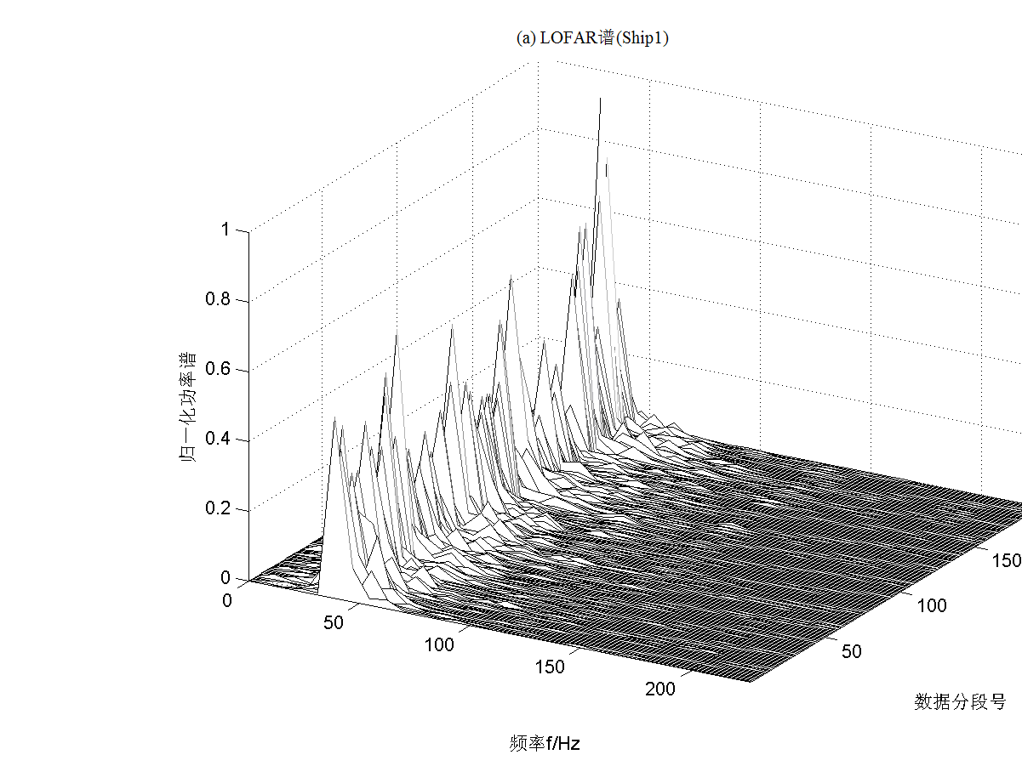
138 Matlab Programing

Slide 139

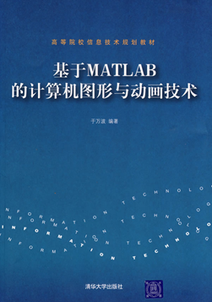
139 Matlab Programing

Slide 140
6.1.1 二维曲线绘图的基本操作
plot指令的基本调用格式
（1）plot(x)
x为向量时，以该元素的下标为横坐标、元素值为纵坐标绘出曲线
x为实数二维数组时，则按列绘制每列元素值相对其下标的曲线，曲线数等于x数组的列数。
x为复数二维数组时，则按列分别以数组的实部和虚部为横、纵坐标绘制多条曲线
（2）plot(x, y)
x、y为同维数组时，绘制以x、y元素为横纵坐标的曲线
x为向量，y为二维数组、且其列数或行数等于x的元素数时，绘制多条不同颜色的曲线
x为二维数组，y为向量时，情况与上相同，只是y仍为纵坐标。
（3）plot(x1, y1, x2, y2, …)
绘制以x1为横坐标、y1为纵坐标的曲线1，以x2为横坐标、y2为纵坐标的曲线2，等等。
其中x为横坐标，y为纵坐标，绘制y=f(x)函数曲线。
140 Matlab Programing

Slide 141
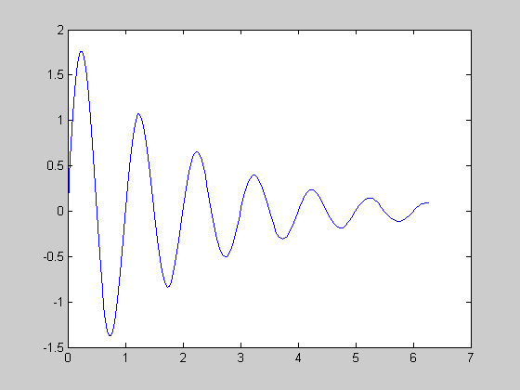
例6.1-1使用直角坐标系
在[0，2π]区间内，绘制曲线
x = 0:pi/100:2*pi;
y = 2*exp(-0.5*x).*sin(2*pi*x);
plot(x,y)
141 Matlab Programing

Slide 142
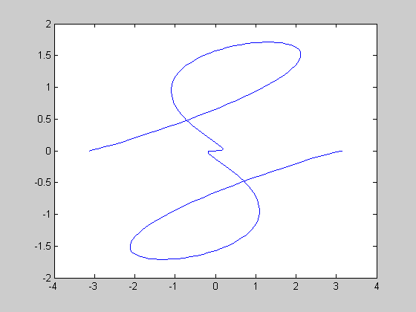
例6.1-2 使用参数方程绘制曲线
142 Matlab Programing
绘制曲线
t = -pi:pi/100:pi;
x = t.*cos(3*t);
y = t.*sin(t).^2;
plot(x,y)

Slide 143
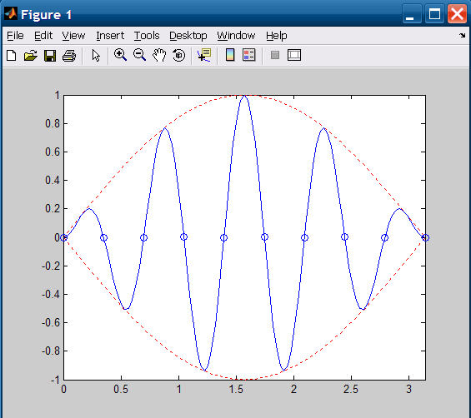
例6.1-3 绘制复杂曲线
用图形表示连续调制波形 及其包络线。
t=(0:pi/100:pi)’; %长度为101的时间采样列向量
y1=sin(t)*[1,-1]; %包络线函数值，是（101x2）的矩阵
y2=sin(t).*sin(9*t); %长度为101的调制波列向量
t3=pi*(0:9)/9;
y3=sin(t3).*sin(9*t3);
plot(t,y1,'r:',t,y2,'b',t3,y3,'bo')
axis([0,pi,-1,1])%控制轴的范围
143 Matlab Programing

Slide 144
多次叠绘、双纵坐标和多子图
144 Matlab Programing
多次叠绘
多次调用plot命令在一幅图上绘制多条曲线，需要hold指令的配合。
hold on 保持当前坐标轴和图形，并可以接受下一次绘制。
hold off 取消当前坐标轴和图形保持，这种状态下，调用plot绘制完全新的图形，不保留以前的坐标格式、曲线。

Slide 145
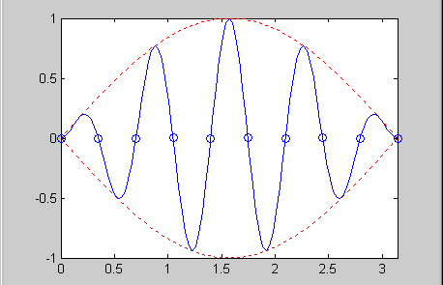
例 6.1-4 重绘曲线
145 Matlab Programing
重绘波形 及其包络线。
t=(0:pi/100:pi)'; %长度为101的时间采样列向量
y1=sin(t)*[1,-1]; %包络线函数值，是（101x2）的矩阵
y2=sin(t).*sin(9*t); %长度为101的调制波列向量
t3=pi*(0:9)/9;
y3=sin(t3).*sin(9*t3);
plot(t,y1,'r:’)
hold on
plot(t,y2,'b‘)
plot(t3,y3,'bo')
axis([0,pi,-1,1])%控制轴的范围
hold off

Slide 146
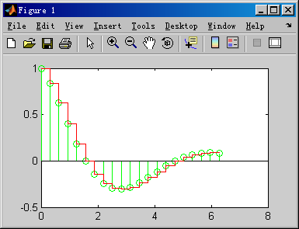
例6.1-5 利用hold绘制离散信号的波形。
146 Matlab Programing
t=2*pi*(0:20)/20;
y=cos(t).*exp(-0.4*t);
stem(t,y,'g');
hold on;
stairs(t,y,'r');
hold off

Slide 147
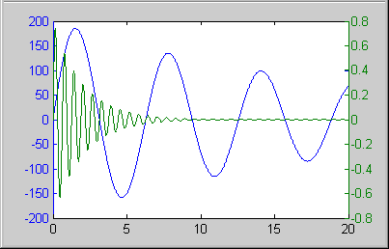
双纵坐标：plotyy指令
147 Matlab Programing
plotyy指令调用格式：
plotyy(x1, y1, x2, y2)
x1-y1曲线y轴在左， x2-y2曲线y轴在右。
例6.1-6：
x = 0:0.01:20;
y1 = 200*exp(-0.05*x).*sin(x);
y2 = 0.8*exp(-0.5*x).*sin(10*x);
plotyy(x,y1,x,y2);

Slide 148
多子图
MATLAB允许在同一图形窗口布置几幅独立的子图。具体指令：
subplot(m, n, k)
使（mxn）幅子图中第k个子图成为当前图
subplot(‘postion’, [left, bottom, width, height])
在指定的位置上开辟子图，并成为当前图
说明：
subplot(m, n, k)的含义：图形窗口包含（mxn）个子图，k为要指定的当前子图的编号。其编号原则： 左上方为第1子图，然后向右向下依次排序。该指令按缺省值分割子图区域。
subplot(‘postion’, [left, bottom, width, height])用于手工指定子图位置，指定位置的四元组采用归一化的标称单位，即认为整个图形窗口绘图区域的高、宽的取值范围都是[0， 1]，而左下角为（0,0）坐标。
产生的子图彼此独立。所有的绘图指令均可以在子图中使用。
148 Matlab Programing

Slide 149
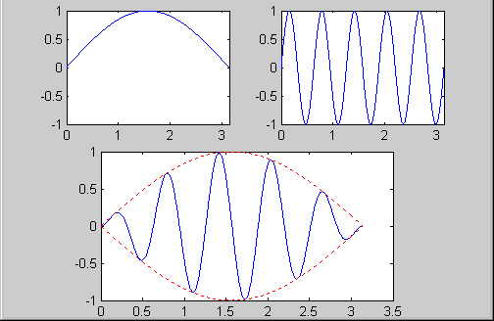
例6.1-7 演示subplot指令对图形窗的分割
t=(pi*(0:1000)/1000)';
y1=sin(t);y2=sin(10*t);y12=sin(t).*sin(10*t);
subplot(2,2,1),plot(t,y1);axis([0,pi,-1,1])
subplot(2,2,2),plot(t,y2);axis([0,pi,-1,1])
subplot('position',[0.2,0.05,0.6,0.45])
plot(t,y12,'b-',t,[y1,-y1],'r:');
149 Matlab Programing

Slide 150
绘制图形的辅助操作
曲线线形控制符
曲线颜色控制符
符号 | - | : | -. | --
含义 | 实线 | 虚线 | 点划线 | 双划线
符号 | b | g | r | c | m | y | k | w
含义 | 兰 | 绿 | 红 | 青 | 品红 | 黄 | 黑 | 白
150 Matlab Programing

Slide 151
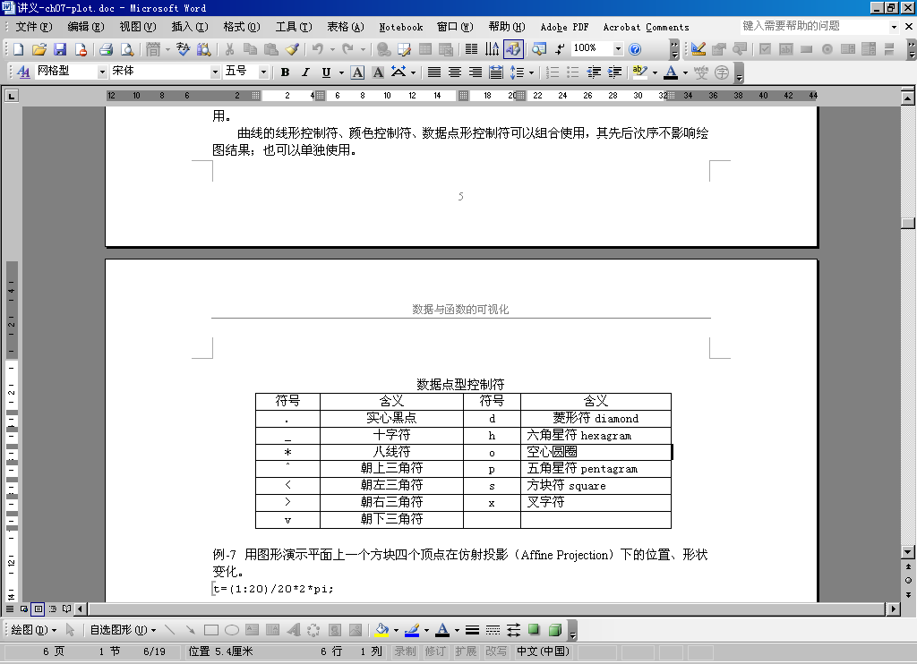
曲线的色彩、线型和数据点形
曲线的线形控制符、颜色控制符、数据点形控制符可以组合使用
其先后次序不影响绘图结果
也可以单独使用。
151 Matlab Programing

Slide 152
例6.1-8 绘制图形的辅助操作
152 Matlab Programing
Specify Line properties
t=(0:15)*2*pi/15;
y=sin(t);
subplot(3,2,1), plot(t, y); title('Lins style is default')
subplot(3,2,2), plot(t, y, 'o'); title('Lins style is o')
subplot(3,2,3), plot(t, y, 'k:'); title('Lins style is k:')
subplot(3,2,4), plot(t, y, 'k:*'); title('Lins style is k:*')
subplot(3,2,5), plot(t, y, 'm-d'); title('Lins style is m-d')
subplot(3,2,6), plot(t, y, 'r-p'); title('Lins style is r-p')

Slide 153
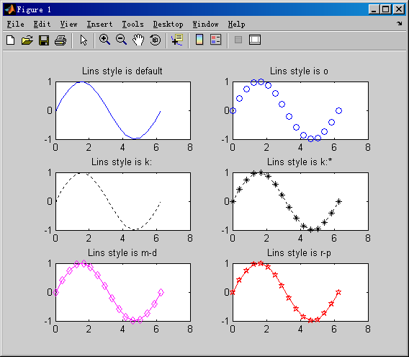
153 Matlab Programing

Slide 154
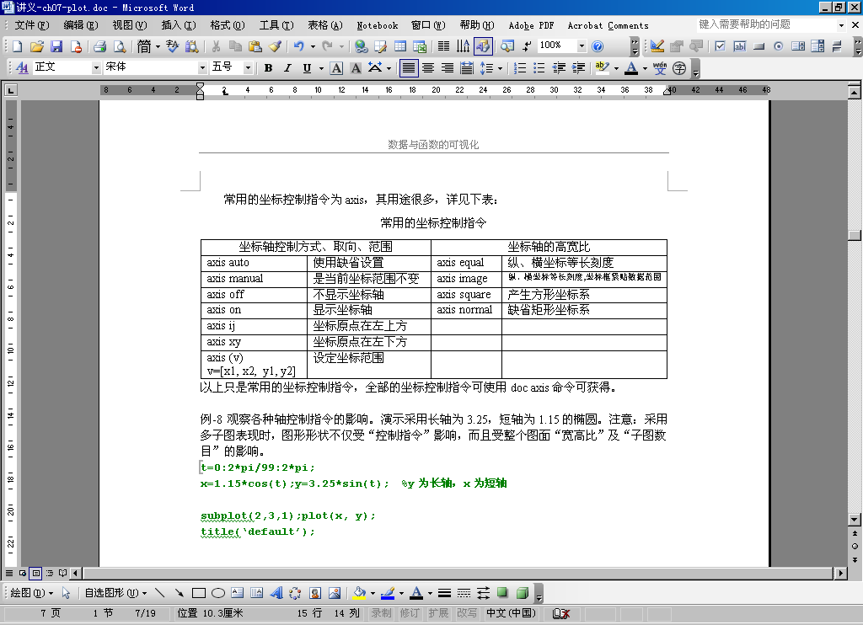
坐标、刻度和分格线控制
154 Matlab Programing

Slide 155
例 6.1-9 控制
绘制椭圆，长轴为3.25，短轴为1.15
t=0:2*pi/99:2*pi;
x=1.15*cos(t); y=3.25*sin(t); % y为长轴，x为短轴
subplot(2,2,1); plot(x, y);
axis off
title('axis off');
subplot(2,2,2); plot(x,y);
axis image;
title('axis image');
subplot(2,2,3); plot(x,y);
axis equal;
title('axis Equal');
subplot(2,2,4); plot(x,y);
axis square;
title('axis Square');
155 Matlab Programing

Slide 156
156 Matlab Programing

Slide 157
刻度、分格线和坐标框
157 Matlab Programing
分格线与grid指令
grid on 画出分格线
grid off 不画分格线
MATLAB的缺省设置是不画分格线；分格线的疏密取决于坐标刻度（改变坐标刻度，可改变分格线的疏密）。
坐标框
box on 控制加边框线
box off 控制不加边框线
刻度设置
指令及格式：
set(gca, ‘xtick’, xs, ‘ytick’, ys)
xs、ys可以使任何合法的实数向量，用于分别设置x、y轴的刻度。

Slide 158
例6.1-10 绘制y=1-exp(-0.3*t).*cos(0.7*t)
158 Matlab Programing
t=6*pi*(0:100)/100;
y=1-exp(-0.3*t).*cos(0.7*t);
tt=t(find(abs(y-1)>0.05));
ts=max(tt);
plot(t,y,'r-');
grid on;
axis([0,6*pi,0.6,max(y)]);
title('y=1-exp(-\alpha*t)*cos(\omega*t)');
hold on;
plot(ts,0.95,'bo');
hold off;
set(gca,'xtick',[2*pi,4*pi,6*pi],'ytick',[0.95,1,1.05,max(y)]);
grid on;

Slide 159
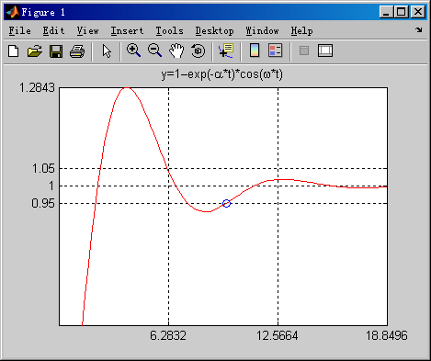
159 Matlab Programing

Slide 160
6.1.2 图形标识
160 Matlab Programing
图形标识包括：
图名（title）
坐标轴名（xlabel、ylabel）
图形文本注释（text）
图例（legend）
简捷使用格式
title(s) % s为字符串变量或常量
xlabel(s)
ylabel(s)
legend(s)
text(x, y, s) % 指定坐标（x, y）处加注文字

Slide 161
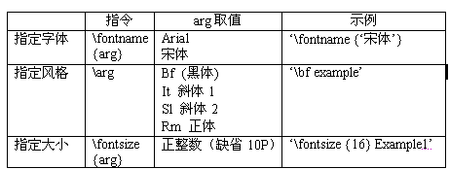
6.1.2 图形标识
161 Matlab Programing
精细指令形式
字体样式设置：
\fontname{arg} \arg \fontsize {arg} string
其中，String为要输出的字符串，其前面的均为属性控制，使用方法见下表。

Slide 162
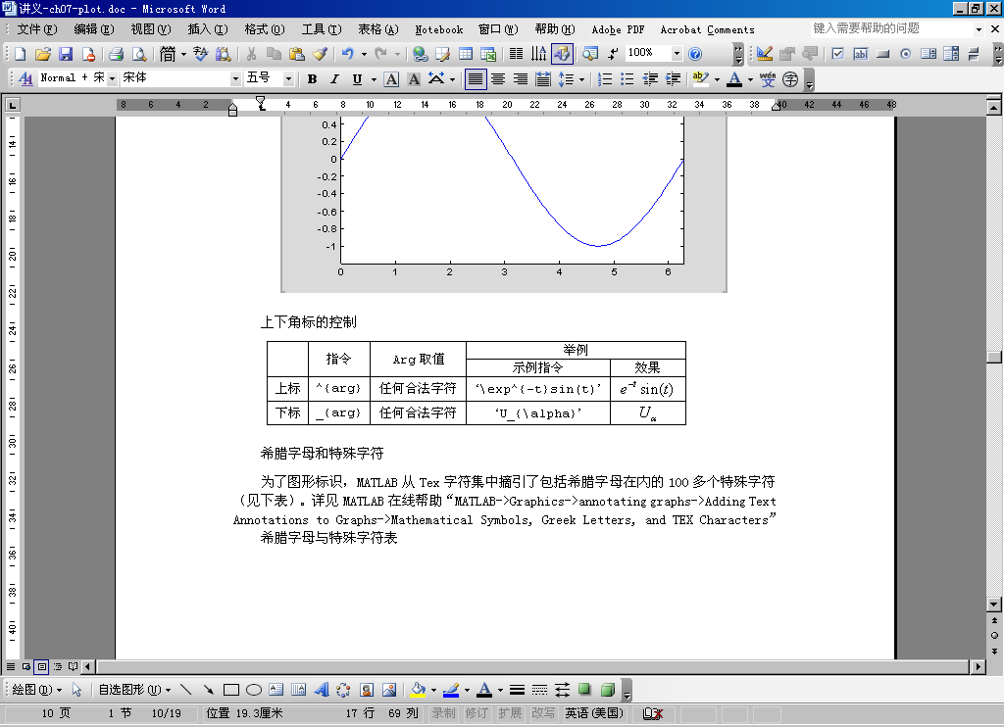
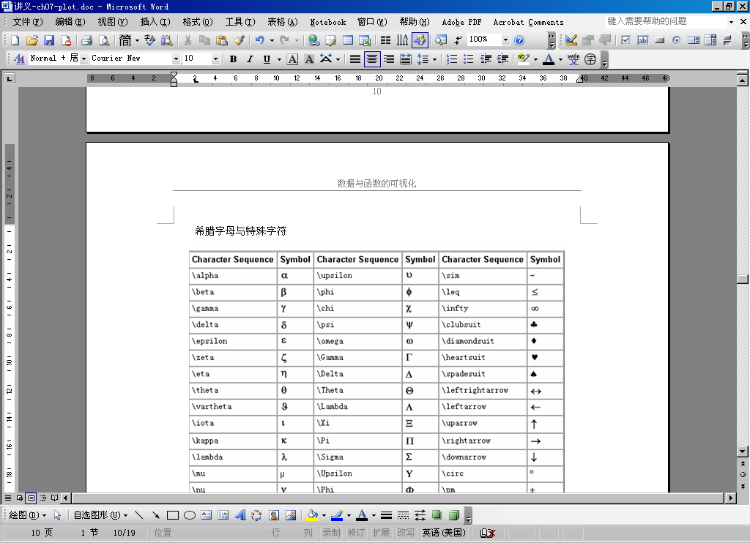
6.1.2 图形标识
162 Matlab Programing

Slide 163
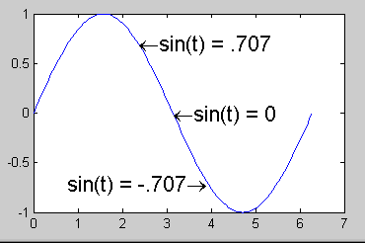
例6.1-11 在正弦曲线上标注特殊值
163 Matlab Programing
t=(0:100)/100*2*pi;
y=sin(t);
plot(t, y)
text(3*pi/4,sin(3*pi/4), '\fontsize{16}\leftarrowsin(t) = .707 ')
text(pi, sin(pi), '\fontsize{16}\leftarrowsin(t) = 0 ')
text(5*pi/4, sin(5*pi/4), '\fontsize{16}sin(t) = -.707\rightarrow',...
'HorizontalAlignment','right')
其中，‘HorizontalAlignment’, ‘right’设置图形标识为水平右对齐

Slide 164
例6.1-12
164 Matlab Programing
t = 0:900;
plot(t,0.25*exp(-0.005*t))
title('\fontsize{16}\itAe^{\alphat}');
text(300,.25*exp(-0.005*300),...
'\fontsize{14}\leftarrow0.25\ite^-0.005\itt at \itt = 300');

Slide 165
6.1.3 特殊图形
165 Matlab Programing
直方图(柱形图)bar
垂直直方图
累计式
分组式
水平直方图
累计式
分组式

Slide 166
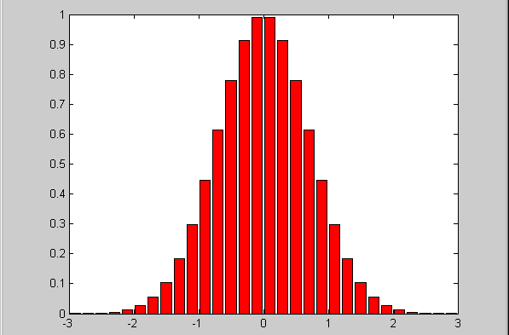
例6.1-13
166 Matlab Programing
x = -2.9:0.2:2.9;
bar(x,exp(-x.*x),'r')

Slide 167
例6.1-14
167 Matlab Programing
北京市从业人员统计
1990年 1995年 2000年
第一产业 90.7 70.6 73.9（万人）
第二产业 281.6 271 214.6
第三产业 254.8 323.7 326.5
执行以下语句：
year=[1990 1995 2000];
people=[90.7 281.6 254.8; 70.6 271 323.7; 73.9 214.6 326.5];
bar(year, people, ‘stack’);
legend(‘\fontsize{6}第一产业’, ‘\fontsize{6}第二产业’, ‘\fontsize{6}第三产业');

Slide 168
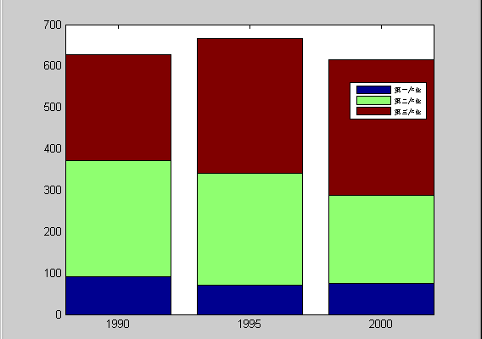
累计式直方图
168 Matlab Programing

Slide 169
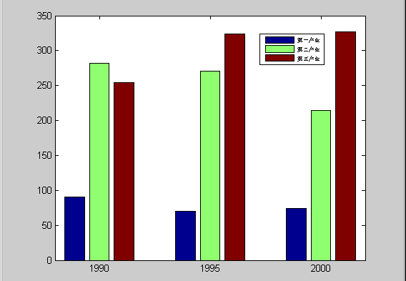
bar(year, people, ‘group’); % 分组式直方图
legend(‘\fontsize{6}第一产业’, ‘\fontsize{6}第二产业’, ‘\fontsize{6}第三产业');
169 Matlab Programing

Slide 170
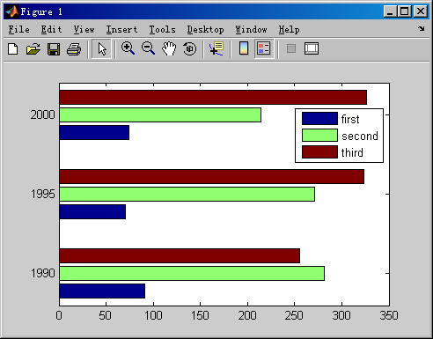
barh(year, people, ‘group’); % 分组式直方图
legend(‘\fontsize{6}first’, ‘\fontsize{6}second’, ‘\fontsize{6}third');
170 Matlab Programing

Slide 171
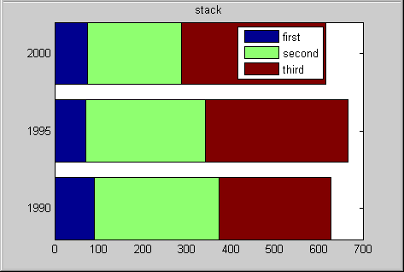
barh(year, people, ‘stack’); % 累积式直方图
legend(‘\fontsize{6} first’, ‘\fontsize{6}second’, ‘\fontsize{6}third');
171 Matlab Programing

Slide 172
饼图指令pie
饼图指令pie 用来表示各元素占总和的百分数。该指令第二输入变量是与第一变量同长的0-1向量，1使对应扇块突出。
a=[1,1.6,1.2,0.8,2.1];
subplot(1,2,1),pie(a,[1 0 1 0 0]),
legend({'1','2','3','4','5'})
subplot(1,2,2), b=int8(a==min(a))
pie3(a,b)
colormap(cool)
172 Matlab Programing

Slide 173
173 Matlab Programing

Slide 174
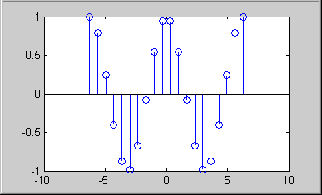
离散杆图stem
余弦波的采样信号图
t = linspace(-2*pi,2*pi,20);
h = stem(t,cos(t));
174 Matlab Programing

Slide 175
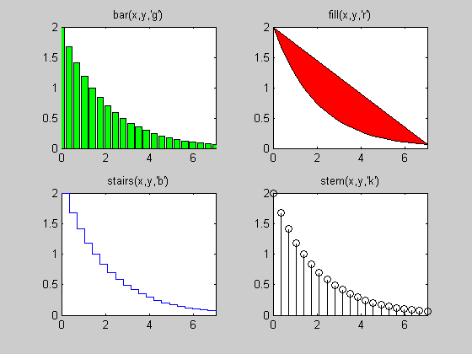
例6.1-15 分别以条形图、填充图、阶梯图和杆图形式绘图
x = 0:0.35:7;
y = 2*exp(-0.5*x);
subplot(221);bar(x,y,'g');
title('bar(x,y,''g'')');axis([0,7,0,2]);
subplot(222);fill(x,y,'r');
title('fill(x,y,''r'')');axis([0,7,0,2]);
subplot(223);stairs(x,y,'b');
title('stairs(x,y,''b'')');axis([0,7,0,2]);
subplot(224);stem(x,y,'k');
title('stem(x,y,''k'')');axis([0,7,0,2]);
175 Matlab Programing

Slide 176
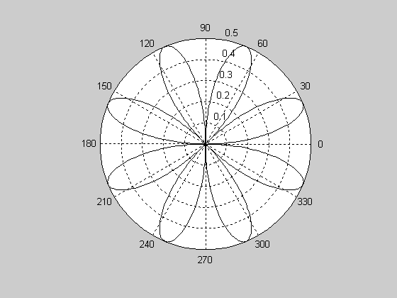
例6.1-16 极坐标图
polar函数用来绘制极坐标图，其调用格式为：
polar(theta,rho,选项)
例：绘制ρ=sin(2θ)cos(2θ)的图形
theta = 0:0.01:2*pi;
rho = sin(2*theta).*cos(2*theta);
polar(theta,rho,'k');
176 Matlab Programing

Slide 177
6.2 3-D数据可视化之三维绘图的基本操作
177 Matlab Programing
三维线图指令plot3
三维绘图指令中，plot3最易于理解，它的使用格式与plot十分相似，只是对应第3 维空间的参量。
t=(0:0.02:2)*pi;
x=sin(t);
y=cos(t);
z=cos(2*t);
plot3(x,y,z,'b-',x,y,z,'bd');
view([-82,58]);
box on
legend('链','宝石')

Slide 178
三维线图绘制结果
178 Matlab Programing

Slide 179
三维网线图（mesh）和曲面图（surf）
179 Matlab Programing
画函数z=f(x,y)所代表的三维空间曲面，需要做以下的数据准备工作：
确定自变量的取值范围和取值间隔。
x=x1:dx:x2;
y=y1:dy:y2;
构成x-y平面上的自变量采样“格点”矩阵。
利用MATLAB指令meshgrid产生“格点”矩阵
[xa, ya]=meshgrid(x,y) ;
计算函数在自变量采样“格点”上的函数值，即z=f(x,y)。
网线图、曲面图绘制。

Slide 180
举例
180 Matlab Programing
绘制函数z=x^2+y^2的曲面
x=-4:4;y=x;
[x,y]=meshgrid(x,y); %生成 x-y 坐标“格点”矩阵
z=x.^2+y.^2; %计算格点上的函数值
subplot(1,2,1), mesh(x,y,z); %三维网格图
subplot(1,2,2), surf(x,y,z); %三维曲面图
colormap(hot);

Slide 181
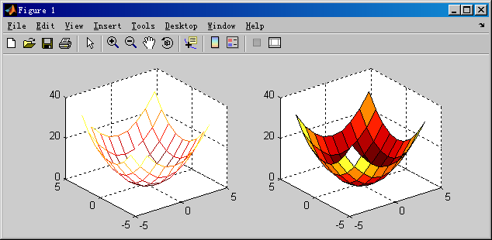
函数z=x^2+y^2的曲面的绘制结果
181 Matlab Programing

Slide 182
6.3 图像文件操作视化
182 Matlab Programing
图像文件的读写与图像显示
图像特征提取

Slide 183
6.3.1 图像文件的读写与图像显示
imread指令
读取图像文件（ BMP, GIF , PNG, JPEG, and TIFF）
imshow指令
显示图像
imwrite指令
保存图像
例：读取图像文件
img1=imread(‘mudan.jpg'); % Load image data
img2=imread('eight.tif');
whos img1 img2
183 Matlab Programing

Slide 184
Name Size Bytes Class
img1 750x553x3 1244250 uint8 array
img2 242x308 74536 uint8 array
显示图像：
imshow(img1); % Display image
184 Matlab Programing

Slide 185
185 Matlab Programing

Slide 186
简单图像处理
lighter = 2 * img1;
subplot(1,2,1);
imshow(img1);
title('Original'); % Display image
subplot(1,2,2);
imshow(lighter);
title(‘Lighter'); % Display image
186 Matlab Programing

Slide 187
187 Matlab Programing
图像处理前后的比较

Slide 188
188 Matlab Programing
保存图像
>> imwrite(lighter, 'mysaved.jpg')
查看保存结果
>> dir mysaved.*
mysaved.jpg

Slide 189
彩色图像转换为灰度图像
black = rgb2gray(img1);
imshow(black)
图像的缩放
zoom on
189 Matlab Programing

Slide 190
6.3.2 图像特征提取
imag_edge1 = edge(img2,‘sobel’); %sobel边缘提取算法
subplot(121),imshow(imag_edge1)
imag_edge2 = edge(img2,'canny'); %canny边缘提取算法
subplot(122),imshow(imag_edge2)
190 Matlab Programing

Slide 191
Matlab程序执行
第7章

Slide 192
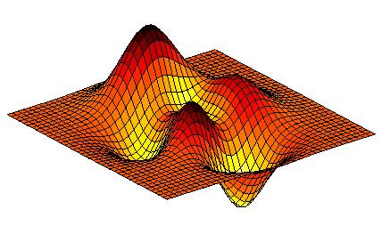
7 Matlab程序执行
Matlab命令的执行方式
Matlab程序控制
Matlab函数文件
程序调试
Matlab矩阵分析与处理
192 Matlab Programing

Slide 193
7.1 Matlab命令的执行方式
交互式命令执行方式（命令窗口）
逐条输入，逐条执行，操作简单、直观，但速度慢，执行过程不能保留。
M文件的程序执行方式
将命令编成程序存储在一个文件中（M文件），依次运行文件中的命令，可以重复进行。
Matlab程序设计有传统高级语言的特征，又有自己独特的特点，可以利用数据结构的特点，使程序结构简单，编程效率高。
193 Matlab Programing

Slide 194
M文件的分类
用Matlab语言编写的程序，称为M文件。
是由若干Matlab命令组合在一起构成的，它可
以完成某些操作，也可以实现某种算法。
M文件根据调用方式的不同分为两类：
命令文件（Script File）
函数文件（Function File）
它们的扩展名都是.m
194 Matlab Programing

Slide 195
命令文件和函数文件的区别
命令文件没有输入参数，也不返回输出参数；函数文件可以带输入参数，也可以返回输出参数。
命令文件对工作空间中的变量进行操作，文件中所有命令的执行结果也返回工作空间中；函数文件中定义的变量为局部变量，当函数文件执行完毕时，这些变量也被清除。
命令文件可以直接运行；函数文件不能直接运行，要以函数调用的方式来调用它。
195 Matlab Programing

Slide 196
例7.1-1 建立文件将变量a、b的值互换。
命令文件：
clear;
a = 1:10;
b = [11,12,13,14;15,16,17,18];
c = a; a = b; b = c;
a
b
将文件保存为exch，并在命令窗口执行。
执行结果：
a =
11 12 13 14
15 16 17 18
b =
1 2 3 4 5 6 7 8 9 10
196 Matlab Programing

Slide 197
函数文件
fexch.m
function [a,b] = exch(a,b)
c = a; a = b; b = c;
然后在命令窗口调用该函数文件：
clear;
x = 1:10;
y = [11,12,13,14;15,16,17,18];
[x,y] = fexch(x,y)
输出结果为：
a =
11 12 13 14
15 16 17 18
b =
1 2 3 4 5 6 7 8 9 10
函数参数a，b，c未保留在工作空间中，x，y保留在工作空间中。
197 Matlab Programing

Slide 198
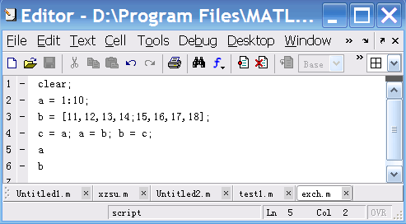
M文件的建立与打开
M文件是一个文本文件，可以用任何编辑程序来建立和编辑，一般最常用的是使用Matlab提供的文本编辑器。
该编辑器是一个集编辑和调试于一体的工作环境。
198 Matlab Programing

Slide 199
7.2 程序控制结构
顺序结构
选择结构
循环结构
任何复杂的程序都可以由这3种基本结构构成。
199 Matlab Programing

Slide 200
7.2.1 顺序结构
200 Matlab Programing
顺序结构是指按照程序中语句的排列顺序依次执行，直到程序的最后一个语句。（最简单的一种程序）
1、数据的输入
从键盘输入数据，则可以使用input函数来进行，调用格式为：
A = input（提示信息，选项）；
其中提示信息为一个字符串，用于提示用户输入数据。
例如：从键盘输入A矩阵，可以采用下面的命令来完成
A = input（‘输入A矩阵’）；
如果在input函数调用时采用’s’选项，则允许用户输入一个字符串。
例：xm = input(‘What’’s your name?’,’s’);

Slide 201
7.2.1 顺序结构
2、数据的输出
命令窗口输出函数主要有disp函数，其调用格式为：
disp(输出项）
其中输出项既可以为字符串，也可以为矩阵。例如：
A = ‘Hello, Tom’;
disp(A)
输出为：Hello, Tom
又如：A = [1,2,3;4,5,6;7,8,9];
disp(A)
输出为：
1 2 3
4 5 6
7 8 9 %disp函数输出格式更紧凑
201 Matlab Programing

Slide 202
7.2.1 顺序结构
例7.2-1 求一元二次方程 的根。
由于Matlab能进行复数运算，所以不需要判断方程的判别式，
可直接根据求根公式求根。
程序如下：
a = input('a=?');
b = input('b=?');
c = input('c=?');
d = b*b-4*a*c;
x = [(-b+sqrt(d))/(2*a),(-b-sqrt(d))/(2*a)];
disp(['x1=',num2str(x(1)),',x2=',num2str(x(2))]);
程序输出为：
a=?4
b=?78
c=?54
x1=-0.7188,x2=-18.7812
202 Matlab Programing

Slide 203
7.2.1 顺序结构
3、程序的暂停
程序执行过程中暂停，可用pause函数，其调用格式为：
pause（延迟描述）
如果省略延迟时间，直接使用pause，则将暂停程序，直到用户按任一键后程序继续执行。
若要强行中止程序的运行可按Ctrl+C键。
203 Matlab Programing

Slide 204
7.2.2 选择结构
选择结构是根据给定的条件成立或不成立，分别执行不
同的语句。Matlab用于实现选择结构的语句有if语句，
switch语句和try语句。
1. if语句
在Matlab中，if语句有3种格式。
(1)单分支if语句
语句格式：
if 条件
语句组
end
例如：当x是整数矩阵时，输出x的值
if fix(x)==x
disp(x);
end
204 Matlab Programing

Slide 205
7.2.2 选择结构
(2)双分支if语句
语句格式：
if 条件
语句组 1
else
语句组 2
end
当条件成立时，执行语句组1，否则执行语句组2，然后再执行if语句的后续语句。
205 Matlab Programing

Slide 206
7.2.2 选择结构
(3)多分支if语句
语句格式：
if 条件1
语句组 1
elseif 条件2
语句组 2
…
elseif 条件m
语句组 m
else
语句组n
end
206 Matlab Programing

Slide 207
例7.2-3 大小写字母的置换
输入一个字符，若为大写字母，则输出其对应的小写字母；若为小写字母，则输出其对应的大写字母；若为数字字符则输出其对应的数值，若为其他字符则原样输出。
程序如下：
c = input(‘请输入一个字符’，‘s’);
if c >=‘A’ & c<=‘Z’
disp(setstr(abs(c) + abs(‘a’)-abs(‘A’)));
elseif c>=‘a’ & c<=‘z’
disp(setstr(abs(c)- abs(‘a’) + abs(‘A’)));
elseif c>=‘0’ & c<=‘9’
disp(abs(c)-abs(‘0’));
else
disp(c);
end
setstr函数可以得到ASCⅡ码
207 Matlab Programing

Slide 208
7.2.2 选择结构
2、switch语句
switch语句根据表达式的取值不同，分别执行不同的语句，其语句格式：
switch 表达式
case 表达式1
语句组1
case 表达式2
语句组2
…
case 表达式m
语句组m
otherwise
语句组 n
end
switch子句后面的表达式应为一个标量或一个字符串；case子句后面的表达式不仅可以为一个标量或一个字符串，还可以为一个元胞矩阵。
208 Matlab Programing

Slide 209
例7.2-4
某商场对顾客所购买的商品实行打折销售，标准如下：
price<200 没有折扣
200<=price<500 3%折扣
500<=price<1000 5%折扣
1000<=price<2500 8%折扣
2500<=price<5000 10%折扣
5000<=price 14%折扣
输入所售商品的价格，求其实际销售价格。
请同学们试着编程实现。
209 Matlab Programing

Slide 210
程序如下
price = input(‘请输入商品价格’）；
switch fix（price/100)
case{0,1} %价格小于200
rate = 0;
case{2,3,4}
rate = 3/100; %价格大于等于200但小于500
case num2cell(5:9)
rate = 5/100; %价格大于等于500但小于1000
case num2cell(10:24)
rate = 8/100; %价格大于等于1000但小于2500
case num2cell(25:49)
rate = 10/100; %价格大于等于2500但小于5000
otherwise
rate = 14/100; %价格大于等于5000
end
price = price*(1-rate) %输出商品实际销售价格
num2cell函数是将数值矩阵转化为单元矩阵。
210 Matlab Programing

Slide 211
7.2.2 选择结构
3. try语句
try语句是一种试探性执行语句，其语句格式为：
try
语句组1
catch
语句组2
end
try语句先试探性执行语句组1，如果在执行过程中出现错误，则将错误信息赋给保留的lasterr变量，并转去执行语句组2.
211 Matlab Programing

Slide 212
例7.2-5
矩阵乘法运算要求两矩阵的维数相容，否则会出错。先求两矩阵的乘积，若出错则自动转去求两矩阵的点乘。
程序如下：
A = [1,2,3;4,5,6];
B = [7,8,9;10,11,12];
try
C = A*B;
catch
C = A.*B;
end
C
lasterr %显示出错原因
C =
7 16 27
40 55 72
ans =
Error using ==> mtimes
Inner matrix dimensions must agree.
212 Matlab Programing

Slide 213
7.2.3 循环结构
循环是指按照给定的条件，重复执行指定的语句，Matlab提供了两种实现循环结构的语句：for语句和while语句。
1、for语句
for语句的格式为：
for 循环变量 =表达式1：表达式2：表达式3
循环体语句
end
其中表达式1的值为循环变量的初值，表达式2的值为步长，表达式3的值为循环变量的终值。步长为1时，表达式2可以省略。
213 Matlab Programing

Slide 214
例7.2-6
已知 ，当n=100时，求y的值。
程序如下：
y = 0;n = 100;
for i=1:n
y = y+1/i/i;
end
y
输出结果为：
y =
1.6350
利用Matlab的特点，常用向量运算来代
替循环操作，程序可以如下:
n = 100;
i = 1:n;
f = 1./i.^2;
y = sum(f)
214 Matlab Programing

Slide 215
7.2.3 循环结构
2、while语句
while语句的一般格式为：
while条件
循环体语句
end
其执行过程为：
若条件成立，则执行循环体语句，执行后再判断条件是否成立，如果不成立则跳出循环。
215 Matlab Programing

Slide 216
例7.2-7
从键盘输入若干个数，当输入0时结束输入，求这些数的平均值和它们的和。
sum = 0;
n = 0;
x = input(‘Enter a number(end in 0):’);
while(x~=0)
sum = sum+x;
n = n+1;
x = input(‘Enter a number(end in 0):’);
end
if(n>0)
sum
mean = sum/n
end
输出结果为：
Enter a number(end in 0):67
Enter a number(end in 0):89
Enter a number(end in 0):93
Enter a number(end in 0):70
Enter a number(end in 0):0
sum =
319
mean =
79.7500
216 Matlab Programing

Slide 217
7.2.3 循环结构
3、break语句和continue语句
它们一般与if语句配合使用。
break语句用于终止循环的执行。
当在循环体内执行到该语句时，程序将跳出循环，继续执行循环语句的下一语句。
continue语句控制跳过循环体中的某些语句。
当在循环体内执行到该语句时，程序将跳过循环体中所有剩下的语句，继续下一次循环。
217 Matlab Programing

Slide 218
例7.2-8 求[100,200]之间第一个能被21整除的整数。
程序如下：
for n = 100:200
if rem(n,21)~=0;
continue
end
break
end
n
程序输出结果为：
n =
105
218 Matlab Programing

Slide 219
7.3 函数文件
函数文件简介
函数调用
函数参数的可调性
全局变量与局部变量
219 Matlab Programing

Slide 220
7.3.1 函数文件
函数文件是另一种形式的M文件，每一个函数文件都定义一个函数。Matlab提供的标准函数大部分是由函数文件定义的。
函数文件的基本结构
函数文件由function语句引导，其基本结构为：
function 输出形参表 = 函数名（输入形参表）
注释说明部分
函数体语句
其中，以function开头的一行为引导行，表示该M文件是一个函数文件。当输出形参多于一个时，应该用方括号括起来。
220 Matlab Programing

Slide 221
说明：
1. 关于函数文件名
函数文件名通常由函数名再加上扩展名.m组成。
当函数文件名与函数名不同时，Matlab将忽略函数名而确
认文件名因此调用时使用函数文件名。
2. 关于注释说明部分
注释说明包括3部分：
① 紧随引导行之后以%开头的第一注释行。
这一行一般包括大写的函数文件名和函数功能简要描述，供lookfor关键词查询和help在线帮助时使用。
② 第一注释行及之后连续的注释行。
通常包括函数输入/输出参数的含义及调用格式说明等信息，构成全部在线帮助文本。
221 Matlab Programing

Slide 222
说明：
③ 与在线帮助文本相隔一空行的注释行。
包括函数文件编写和修改的信息，如作者和版本等。
3、关于return语句
如果在函数文件中插入了return语句，则执行到该语句就结束函数
的执行，流程转至调用该函数的位置。通常也不使用return语句。
例7.3-1 编写函数文件，求半径为r的圆的面积和周长。
函数文件如下：
function [s,p] = fcircle(r)
% FCIRCLE calculate the area and perimeter of a circle of radii r
% r 圆半径
% s 圆面积
% p 圆周长
%2006年2月30日编
s = pi*r*r;
p = 2*pi*r;
222 Matlab Programing

Slide 223
说明：
将以上函数文件以文件名fcircle.m保存，然后在命令窗口调用。
[s,p] = fcircle(10)
输出结果是：
s =
314.1593
p =
62.8319
采用help命令或lookfor命令可以显示出注释说明部分的内容。
help fcircle
屏幕显示
FCIRCLE calculate the area and perimeter of a circle of radii r
r 圆半径
s 圆面积
p 圆周长
223 Matlab Programing

Slide 224
7.3.2 函数调用
函数调用的一般格式是：
[输出实参表] = 函数名(输入实参表）
注意：函数调用时，各实参出现的顺序、个数，应与函数定义时相同。
例7.3-2 利用函数文件，实现直角坐标(x,y)与极坐标(ρ,θ)之间的转换。
函数文件：tran.m:
function [rho,theta] = tran(x,y)
rho = sqrt(x*x+y*y);
theta = atan(y/x);
调用tran.m的命令文件main1.m:
x = input(‘please input x=:’);
y = input(‘please input y=:’);
[rho,the] = tran(x,y);
rho
the
224 Matlab Programing

Slide 225
函数的嵌套调用
在Matlab中，函数可以嵌套调用，即一个函数可以调用别的函数。 一个函数调用自身称为函数的递归调用。
例7.3-3 利用函数的递归调用，求n！。
n！本身就是以递归的形式定义的：
显然，求n！需要求(n-1)!，这时可采用递归调用。
函数如下：
function f = factor(n)
if n<=1
f = 1;
else
f = factor(n-1)*n; %递归调用求(n-1)!
end
225 Matlab Programing

Slide 226
函数的嵌套调用
226 Matlab Programing
在命令文件中调用该函数文件，求 s = 1!+2!+3!+4!+5!。
s = 0;
for i = 1:5
s = s + factor(i);
end
s
在命令窗口运行命令文件，结果如下：
s =
153

Slide 227
7.3.3 函数参数的可调性
Matlab在函数调用上有一个与一般高级语言不同之处：
函数所传递参数数目的可调性，即参数的数量可以改变。
在调用函数时，Matlab用两个预定义变量nargin和nargout分别记
录调用该函数时的输入实参和输出实参的个数。
例7.3-4 nargin用法示例
函数文件examp.m:
function fout = charray(a,b,c)
if nargin == 1
fout = a;end
if nargin == 2
fout = a+b;end
if nargin == 3
fout = (a*b*c)/2;
end
命令文件：
x = [1:3];
y = [1;2;3];
examp(x)
examp(x,y’)
examp(x,y,3)
227 Matlab Programing

Slide 228
7.3.4 全局变量与局部变量
Matlab中，函数文件中的变量是局部变量。
如在若干函数中，都把某一变量定义为全局变量，那么这些函数将
共用这个变量。
全局变量的作用域是整个Matlab的工作空间，所有函数都可以对它
进行存取和修改。
全局变量用global命令定义，格式为：
global 变量名
例7.3-5 全局变量应用示例。
先建立函数文件wadd.m，该函数将输入的参数加权相加：
function f = wadd(x,y) BETA = 2;
global ALPHA BETA s = wadd(1,2)
f = ALPHA*x + BETA*y; 输出为：
在命令窗口中输入： s =
global ALPHA BETA 5
ALPHA = 1;
228 Matlab Programing

Slide 229
7.4 程序调试
程序调试是程序设计的重要环节，也是程序设计人员必须掌握的重要技能。
Matlab提供了相应的程序调试功能，即可以通过文本编辑器对程序进行调
试，又可以在命令窗口结合具体的命令进行。
7.4.1 程序调试概述
一般说来，应用程序的错误有两类，一类是语法错误，另一类是运行时的错误。
语法错误，给出相应的错误信息，并标出错误在程序中的行号。例如：
输入下列程序：
A = 87；
B = 9.3;
C = A+*B;
系统将给出错误信息：
??? Error: File: Untitled1.m Line: 3 Column: 7
Unexpected MATLAB operator.
通过分析Matlab给出的错误信息，不难排查程序中的语法错误。
229 Matlab Programing

Slide 230
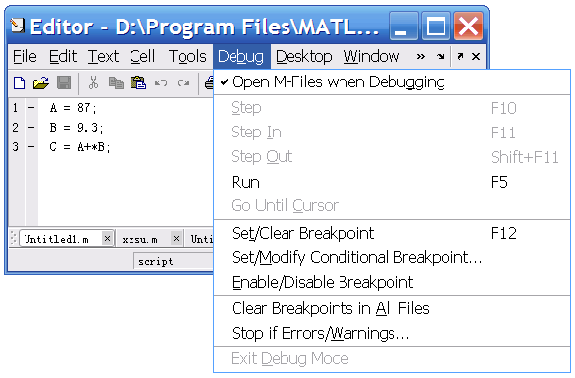
7.4.1 程序调试概述
Matlab对程序逻辑错误时无能为力的，不会给出任何提示信息。可以通过
调试手段来发现。
采取的方法如下：
① 将程序的一些主要中间结果输出到命令窗口，从而确定错误的区段。
② 使用Matlab的调试菜单(debug），通过图像界面操作来实现程序调试。
③ 或使用命令方式来实现程序调试。
230 Matlab Programing

Slide 231
7.4.2 Matlab调试菜单
1、控制单步运行
step：单步运行，不进入函数；
step in: 单步运行，进入函数；
step out：停止单步运行；
save and run：存储文件并开始运行。
2. 断点操作
stop if error/warnings: 在程序
执行出现错误或警告时，停止
程序运行，进入调试状态。
231 Matlab Programing

Slide 232
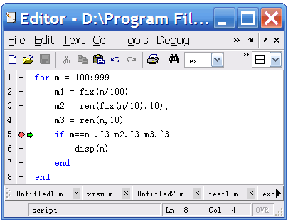
例7.4-1 程序的调试
有一个求水仙花数的程序ex.m，试设置断点来控制程序执行。
调试步骤如下：
① 在if语句处设置断点：将插入点移至if语句所在行，选择Debug菜单的
Set/Clear Breakpoint命令，在该行前面有一个红色圆点，程序运行时
将在断点处暂停。
② 运行程序，检查中间结果。在命令窗口输入命令：
ex
在窗口命令的K>>后输入变量名，检查变量的值。可以分析判断程序 的正确性。
③ 选择Debug菜单中的Continue命令，程序继续运行，在断点处又暂停，再检查
变量的值，一直到发现问题为止。
④ 切换工作空间，结束对程序的调试。打开编辑窗口中的Stack下拉列表框，从
中选择Base，即将工作空间切换到主工作空间。然后选择Debug菜单中的Set
Clear Breakpoint 命令清楚已设置的断点，在选择Continue命令，去除白色
箭头，完成调试。
232 Matlab Programing

Slide 233
7.5 Matlab矩阵分析与处理
7.5.1 特殊矩阵
常见的特殊矩阵有零矩阵、幺矩阵、单位矩阵等，这类特殊
矩阵在应用中具有通用性。
1、通用的特殊矩阵
常用的产生通用特殊矩阵的函数有：
zeros：产生全0矩阵（零矩阵）。
ones： 产生全1矩阵（幺矩阵）。
eye： 产生单位矩阵。
rand：产生0~1间均匀分布的随机矩阵。
randn：产生均值为0，方差为1的标准正态分布随机矩阵。
产生(0,1)区间均匀分布随机矩阵使用rand函数
产生均值为0，方差为1的标准正态分布随机矩阵使用randn函数
233 Matlab Programing

Slide 234
例7.5-1 建立随机矩阵：
① 在区间[20,50]内均匀分布的5阶随机矩阵。
② 均值为0.6，方差为0.1的5阶正态分布随机矩阵。
命令如下：
x = 20+(50-20)*rand(5)
x =
48.5039 42.8629 38.4630 32.1712 21.7367
26.9342 33.6940 43.7581 48.0641 30.5860
38.2053 20.5551 47.6544 47.5071 44.3950
34.5795 44.6422 42.1462 32.3081 20.2958
46.7390 33.3411 25.2880 46.8095 24.1667
y = 0.6 + sqrt(0.1)*randn(5)
234 Matlab Programing

Slide 235
7.5.1 特殊矩阵
2、对角阵与三角阵
只有对角线上有非零元素的矩阵称为对角矩阵，在研究矩阵时有时
需要将矩阵的对角线上的元素提取出来形成一个列向量，有时也需要用一个
向量构造一个对角阵。
（1）提取矩阵的对角线元素函数：diag
例如：
A = [1,2,3;4,5,6];
D = diag(A)
D =
1
5
diag函数还有一种形式：diag(A,k)提取第k条对角线的元素。
例如：
D1 = diag(A,1)
D =
2
6
235 Matlab Programing

Slide 236
7.5.1 特殊矩阵
(2)构造对角矩阵
如果V是一个m个元素的向量，diag(V)将产生一个m×m对角矩阵，
其主对角线元素即向量V为的元素。
例如：
diag([1,2,-1,4])
ans =
1 0 0 0
0 2 0 0
0 0 -1 0
0 0 0 4
例如：
diag(1:3,-1)
ans =
0 0 0 0
1 0 0 0
0 2 0 0
0 0 3 0
236 Matlab Programing

Slide 237
例7.5-2
建立一个5×5矩阵A，然后将A的第一行元素乘以1，第二行
乘以2，…第五行乘以5。
解：用一个对角矩阵左乘一个矩阵时，相当于用对角阵的第一个元素乘
以该矩阵的第一行，依次类推。
命令如下：
A = ones(5);
D = diag(1:5);
D * A
ans =
1 1 1 1 1
2 2 2 2 2
3 3 3 3 3
4 4 4 4 4
5 5 5 5 5
237 Matlab Programing

Slide 238
7.5.2 矩阵求逆与线性方程组求解
238 Matlab Programing
1 矩阵的逆
对于一个方阵A，如果存在一个与其同阶的方阵B，使得：
(I为单位矩阵）
则称B为A的逆矩阵，当然，A也是B的逆矩阵。求方阵A
的逆矩阵可调用函数inv(A)。
例7.5-3 求方阵A的逆矩阵，且验证。
A = [1,-1,1;5,-4,3;2,1,1];
B = inv(A);
A*B
ans =
1.0000 0 0
-0.0000 1.0000 0
-0.0000 0 1.0000

Slide 239
7.5.2 矩阵求逆与线性方程组求解
将包含n个未知数，由n个方程构成的线性方程组表示为：
其矩阵表示形式为：
其中：
因此：
239 Matlab Programing

Slide 240
例7.5-4 用求逆矩阵A的方法解线性方程组
命令如下：
A = [1,2,3;1,4,9;1,8,27];
b = [5,-2,6]’;
x = inv(A)*b %x = A\b
x =
23.0000
-14.5000
3.6667
也可以运用左除运算符求解。
240 Matlab Programing

Slide 241
7.5.3 矩阵行列式值
把一个方程看做一个行列式，并按行列式的规则求值，称
为行列式的值。在Matlab中，使用函数det(A)得到。
例如：
A = rand(5)
A =
0.9501 0.7621 0.6154 0.4057 0.0579
0.2311 0.4565 0.7919 0.9355 0.3529
0.6068 0.0185 0.9218 0.9169 0.8132
0.4860 0.8214 0.7382 0.4103 0.0099
0.8913 0.4447 0.1763 0.8936 0.1389
B = det(A)
B =
-0.0071
241 Matlab Programing

Slide 242
Matlab数值计算
第8章

Slide 243
8 Matlab数值计算
243 Matlab Programing
多项式(polynomial)
函数的数值导数
数值积分
元素排序
数据插值
曲线拟合

Slide 244
8.1 多项式(polynomial)
244 Matlab Programing
多项式的MATLAB表达
多项式由一个行向量表示
该向量元素是该多项式的系数
且按降幂次序排列
如：多项式x4－12x3＋25x＋116由行向量：
p=[1 -12 0 25 116]表示。
注意，必须包括具有零系数的项。
求解多项式的根？
roots指令

Slide 245
8.1 多项式(polynomial)
举例：求解多项式x4－12x3＋25x＋116的根
>>p=[1 -12 0 25 116]
p =
1 -12 0 25 116
>>r=roots(p)
r =
11.7473
2.7028
-1.2251 + 1.4672i
-1.2251 - 1.4672i
MATLAB按惯例规定，多项式是行向量，根是列向量
245 Matlab Programing

Slide 246
8.1 多项式(polynomial)
246 Matlab Programing
已知多项式的根，求解多项式 ？
能！
使用poly指令
举例：由上例所得的根求其多项式
>> pp=poly(r)
pp =
1.0000 -12.0000 -0.0000 25.0000 116.0000
即：x4－12x3＋25x＋116

Slide 247
8.1 多项式(polynomial)
247 Matlab Programing
多项式的乘法(conv指令)
举例：多项式a(x)=x3＋2x2＋3x＋4
和b(x)= x3＋4x2＋9x＋16的乘积。
>> a=[1 2 3 4] ; b=[1 4 9 16];
>> c=conv(a, b)
c =
1 6 20 50 75 84 64
两个以上的多项式的乘法需要重复使用conv.

Slide 248
8.1 多项式(polynomial)
多项式加法: MATLAB没有提供进行加法运算的函数。
如果两个多项式向量大小相同，标准的数组加法有效。把多项式a(x)与上面给出的b(x)相加。
>> d=a+b
d =
2 6 12 20
结果: d(x)= 2x3＋6x2＋12x＋20
当两个多项式阶次不同，低阶的多项式必须用首零填补，使其与高阶多项式有同样的阶次。
考虑上面多项式c和d相加：
>> e=c+[0 0 0 d]
e =
1 6 20 52 81 96 84
结果: d(x)= x6+6x5+20x4+52x3+81x2+96x+84
248 Matlab Programing

Slide 249
8.1 多项式(polynomial)
问题：编写一个多项式加法运算的函数文件
明确需求
定义一个函数，需要有两个输入参数（比如：p1、p2），一个输出参数p_out。
p1、p2表示两个待计算的多项式
p_out表示两个多项式的求和结果
函数的内部处理
如p1、p2两参数大小相等，则直接相加: p_out=p1+p2
如p1、p2两参数大小不等：
If length(p1)>length(p2)
P2前面要补0元素，使p1、p2两参数大小相等
否则
P1前面要补0元素，使p1、p2两参数大小相等
249 Matlab Programing

Slide 250
8.1 多项式(polynomial)
250 Matlab Programing
函数文件的编写
function p_out=poly_sum(p1, p2)
% calculate the sum of two polynomials
if length(p1)==length(p2)
p_out=p1+p2;
elseif length(p1)>length(p2)
p2=[zeros(1,length(p1)-length(p2)), p2];
p_out=p1+p2;
else
p1=[zeros(1,length(p2)-length(p1)), p1];
p_out=p1+p2;
end

Slide 251
8.1 多项式(polynomial)
251 Matlab Programing
多项式的除法(deconv)
举例说明：
c(x)=x6＋6x5＋20x4＋50x3＋75x2＋84x＋64
除以b(x)= x3＋4x2＋9x＋16
>> c=[1 6 20 50 75 84 64];
>> b=[1 4 9 16];
>> [q , r]=deconv(c , b)
q =
1 2 3 4
r =
0 0 0 0 0 0 0

Slide 252
8.1 多项式(polynomial)
多项式的导数 (polyder)
举例：求b(x)= x3＋4x2＋9x＋16的导数。
>> b=[1 4 9 16];
>> d=polyder(b)
d =
3 8 9
结果为： 3x2＋8x＋9
另外两种形式为：
p = polyder(P,Q)：求P*Q的导函数
[p,q] = polyder(P,Q)：求P/Q的导函数，导数分子存入p,分母存入q
252 Matlab Programing

Slide 253
8.1 多项式(polynomial)
253 Matlab Programing
多项式的估值(polyval)
举例：绘制p(x) = x3＋4x2－7x－10在[-1, 3]段上的曲线。
x=linspace(-1, 3); % choose 100 data points between -1and 3.
p=[1 4 -7 -10];
v=polyval(p, x);
plot(x, v);
title('x^{3}+4x^{2}-7x-10');
xlabel('x')

Slide 254
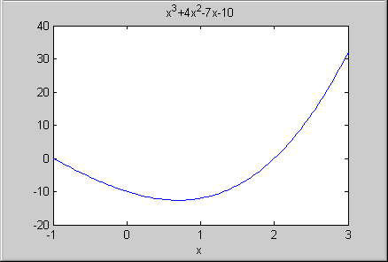
8.1 多项式(polynomial)
254 Matlab Programing
p(x) = x3＋4x2－7x－10在[-1, 3]段上的曲线:

Slide 255
8.2 函数的数值导数
这里h>0
它是y的有限差分除以x的有限差分。
MATLAB中没有直接提供数值导数的函数，只有计算向前差分的函数diff，其调用格式为：
DX = diff(X) 计算向量X的向前差分
DX = diff(X，n) 计算向量X的n阶向前差分
255 Matlab Programing
导数定义为：
则y=f(x)的导数可近似为：

Slide 256
例8.2-1
设x由[0,2π]间均匀分布的10个点组成，求sinx的1-3阶差分。
命令如下：
X = linspace(0,2*pi,10);
Y = sin(X);
DY = diff(Y)
D2Y = diff(Y,2)
D3Y = diff(Y,3)
DY =
0.6428 0.3420 -0.1188 -0.5240 -0.6840 -0.5240 -0.1188 0.3420 0.6428
D2Y =
-0.3008 -0.4608 -0.4052 -0.1600 0.1600 0.4052 0.4608 0.3008
D3Y =
-0.1600 0.0556 0.2452 0.3201 0.2452 0.0556 -0.1600
256 Matlab Programing

Slide 257
8.2 函数的数值导数
例8.2-2：设
在[-3,3]区间内以0.01为步长求数值导数。并画出导函数图像。
程序如下：
f = inline(‘sqrt(x.^3+2*x.^2-x+12)+(x+5).^(1/6)+5*x+2’); %内联函数
x = -3:0.01:3;
dx = diff(f([x,3.01]))/0.01; %根据定义式求导数
plot(x,dx)
257 Matlab Programing

Slide 258
8.3 数值积分
一元函数的数值积分
常用积分指令：quad和quadl。
一般说来，quadl比quad更有效。
具体调用格式如下：
q = quadl(fun,a,b)
q = quadl(fun,a,b,tol)
q = quadl(fun,a,b,tol,trace)
[q,fcnt] = quadl(fun,a,b,...)
输入量fun为被积函数的句柄。
输入量a, b分别是积分的下限、和上限，都必须是确定的数值;
前3个输入参数是调用积分指令所必须的，其他可以缺省;
输入量tol是一个标量，控制绝对误差;
输入量trace为非0值时，将随积分的进程逐点画出被积分函数;
输出参数fcnt返回函数的执行次数。
Note：quad的调用格式与quadl相同
258 Matlab Programing

Slide 259
8.3 数值积分
259 Matlab Programing
举例：求定积分
MATLAB指令quad和quadl求积分
>>fun=inline(‘exp(-x.*x)’,‘x’); %数组乘符号.*的采用是必须的
>>Isim=quad(fun,0,1), I8=quadl(fun,0,1)
Isim = 0.7468
I8 = 0.7468

Slide 260
8.3 数值积分
260 Matlab Programing
举例：求解定积分
用quad指令求积分
>>ff=inline('sqrt(log(1./x))','x');
>>Isim=quad(ff,0,1)
Warning: Divide by zero.
> In inlineeval at 13
In inline.subsref at 25
In quad at 63
Isim = 0.8862

Slide 261
8.4 元素排序
Matlab中对向量X排序的函数是sort(X), 函数返回一个对
X中的元素按升序排列的新向量。
sort函数也可以对矩阵A的各列（或行）重新排序，其调
用格式为： [Y,I] = sort(A,dim)
dim=1,按列排序；dim=2,按行排序，Y是排序后的矩阵，
I记录Y中的元素在A中的位置。
例：对下列矩阵做各种排序。
261 Matlab Programing

Slide 262
命令如下：
A = [1,-8,5;4,12,6;13,7,-13];
sort(A)
ans =
1 -8 -13
4 7 5
13 12 6
-sort(-A,2) %对A的每行按降序排列
ans =
5 1 -8
12 6 4
13 7 -13
262 Matlab Programing

Slide 263
8.5 数据插值
在工程测量和科学实验中，所得到的数据通常是离散的，要得到
这些离散点以外的其他点的数值，就需要根据已知的数据进行插值。
插值函数一般由线性函数、多项式、样条函数或这些函数的分段函
数充当。
一维数据插值：被插值函数有一个单变量。
采用的方法有：线性方法、最近方法、三次样条和三次插值。
在Matlab中实现这些插值的函数是interp1，其调用格式如下：
Y1 = interp1(X,Y,X1,method）
函数根据X，Y的值，计算函数在X1处的值。
X,Y是两个等长的已知向量，分别描述采样点和样本值；
X1是一个向量或标量，描述欲插值的点；
Y1是一个与X1等长的插值结果。
method是插值方法，允许的取值为：
263 Matlab Programing

Slide 264
8.5 数据插值
（1）‘linear’：线性插值。默认的插值方式。它是把插值点靠近的两个数据点用直线连接，然后在直线上选取对应插值点的数据。
（2）‘nearest’：最近点插值。根据已知插值点与已知数据点的远近程度进行插值。插值点优先选择较近的数据点进行插值。
（3）‘cubic’：3次多项式插值。根据已知数据求出一个3次多项式，然后根据该多项式进行插值。
（4）‘spline’：3次样条插值。指在每个分段内构造一个3次多项式，使其满足插值条件外，在各节点处具有光滑的条件。
例：给出概率积分数据表如下，用不同的插值方法计算f(0.472)。
x | 0.46 | 0.47 | 0.48 | 0.49
f(x) | 0.4846555 | 0.4937542 | 0.5027498 | 0.5116683
264 Matlab Programing

Slide 265
命令如下：
x = 0.46:0.01:0.49;
f = [0.4846555,0.4937542,0.5027498,0.5116683];
format long
interp1(x,f,0.472)
ans =
0.49555332000000
interp1(x,f,0.472,’nearest’)
ans =
0.49375420000000
interp1(x,f,0.472,’spline’)
ans =
0.49556073600000
interp1(x,f,0.472,’cubic’)
ans =
0.49556111971206
其中，3次样条和3次多项式的插值结果优于最近点插值方法和线性插值方法，但插值方法的好坏依赖于被插值函数，没有一种对所有函数都是最好的插值方法。
265 Matlab Programing

Slide 266
8.6 曲线拟合
数值插值要求逼近函数在采样点与被逼近函数相等，但由于测量
误差，所获得的数据不一定准确，如果强求逼近显然不够合理。
曲线拟合不要求逼近函数通过各采样点，但要尽量的接近这些点，使
误差在某种意义上达到最小。
曲线拟合的实现：
在matlab中，用polyfit函数来求得最小二乘拟合多项式的系数，再用
polyval函数按所得的多项式计算所给出点上的函数近似值。
polyfit函数的调用格式为：
[P,S] = polyfit(X,Y,m)
函数根据采样点X和采样点函数值Y，产生一个m次多项式P及其在采样
点的误差向量S。其中X、Y是两个等长的向量，P是一个长度为m+1的
向量，P的元素是多项式系数。
polyval函数的功能是按多项式的系数计算x点多项式的值。
266 Matlab Programing

Slide 267
例8.6-1：用一个三次多项式在区间[0,2π]内逼近函数sinx。
在给定区间内，均匀的选择20个采样点，并计算采样点的函数值
然后利用3次多项式逼近。
命令如下：
x = linspace(0,2*pi,20);
y = sin(x);
p = polyfit(x,y,3)
y1 = polyval(p,x)
plot(x,y,':o',x,y1,'-*')
legend('sin(x)','fit')
267 Matlab Programing

